Slide 1
Die Entstehung des Planeten
Kapitel 3
Die junge Erde:
Entstehung und Entwicklung des Planeten

Slide 2
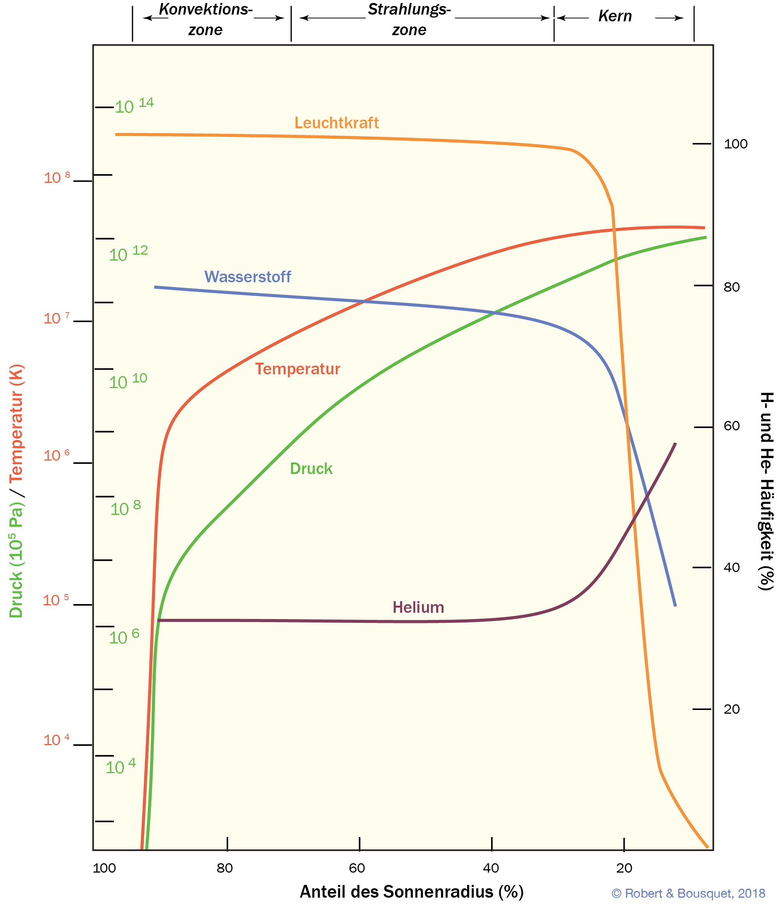
Abb. 3.1
Einige Kennwerte der Sonne: Leuchtkraft, Temperatur, Druck und Zusammensetzung ändern sich mit zunehmender Tiefe. Im Zentrum der Sonne beträgt der Druck ungefähr das 233-Milliardenfache des Luftdrucks der Erde auf Meereshöhe
Type to enter a caption.

Slide 3
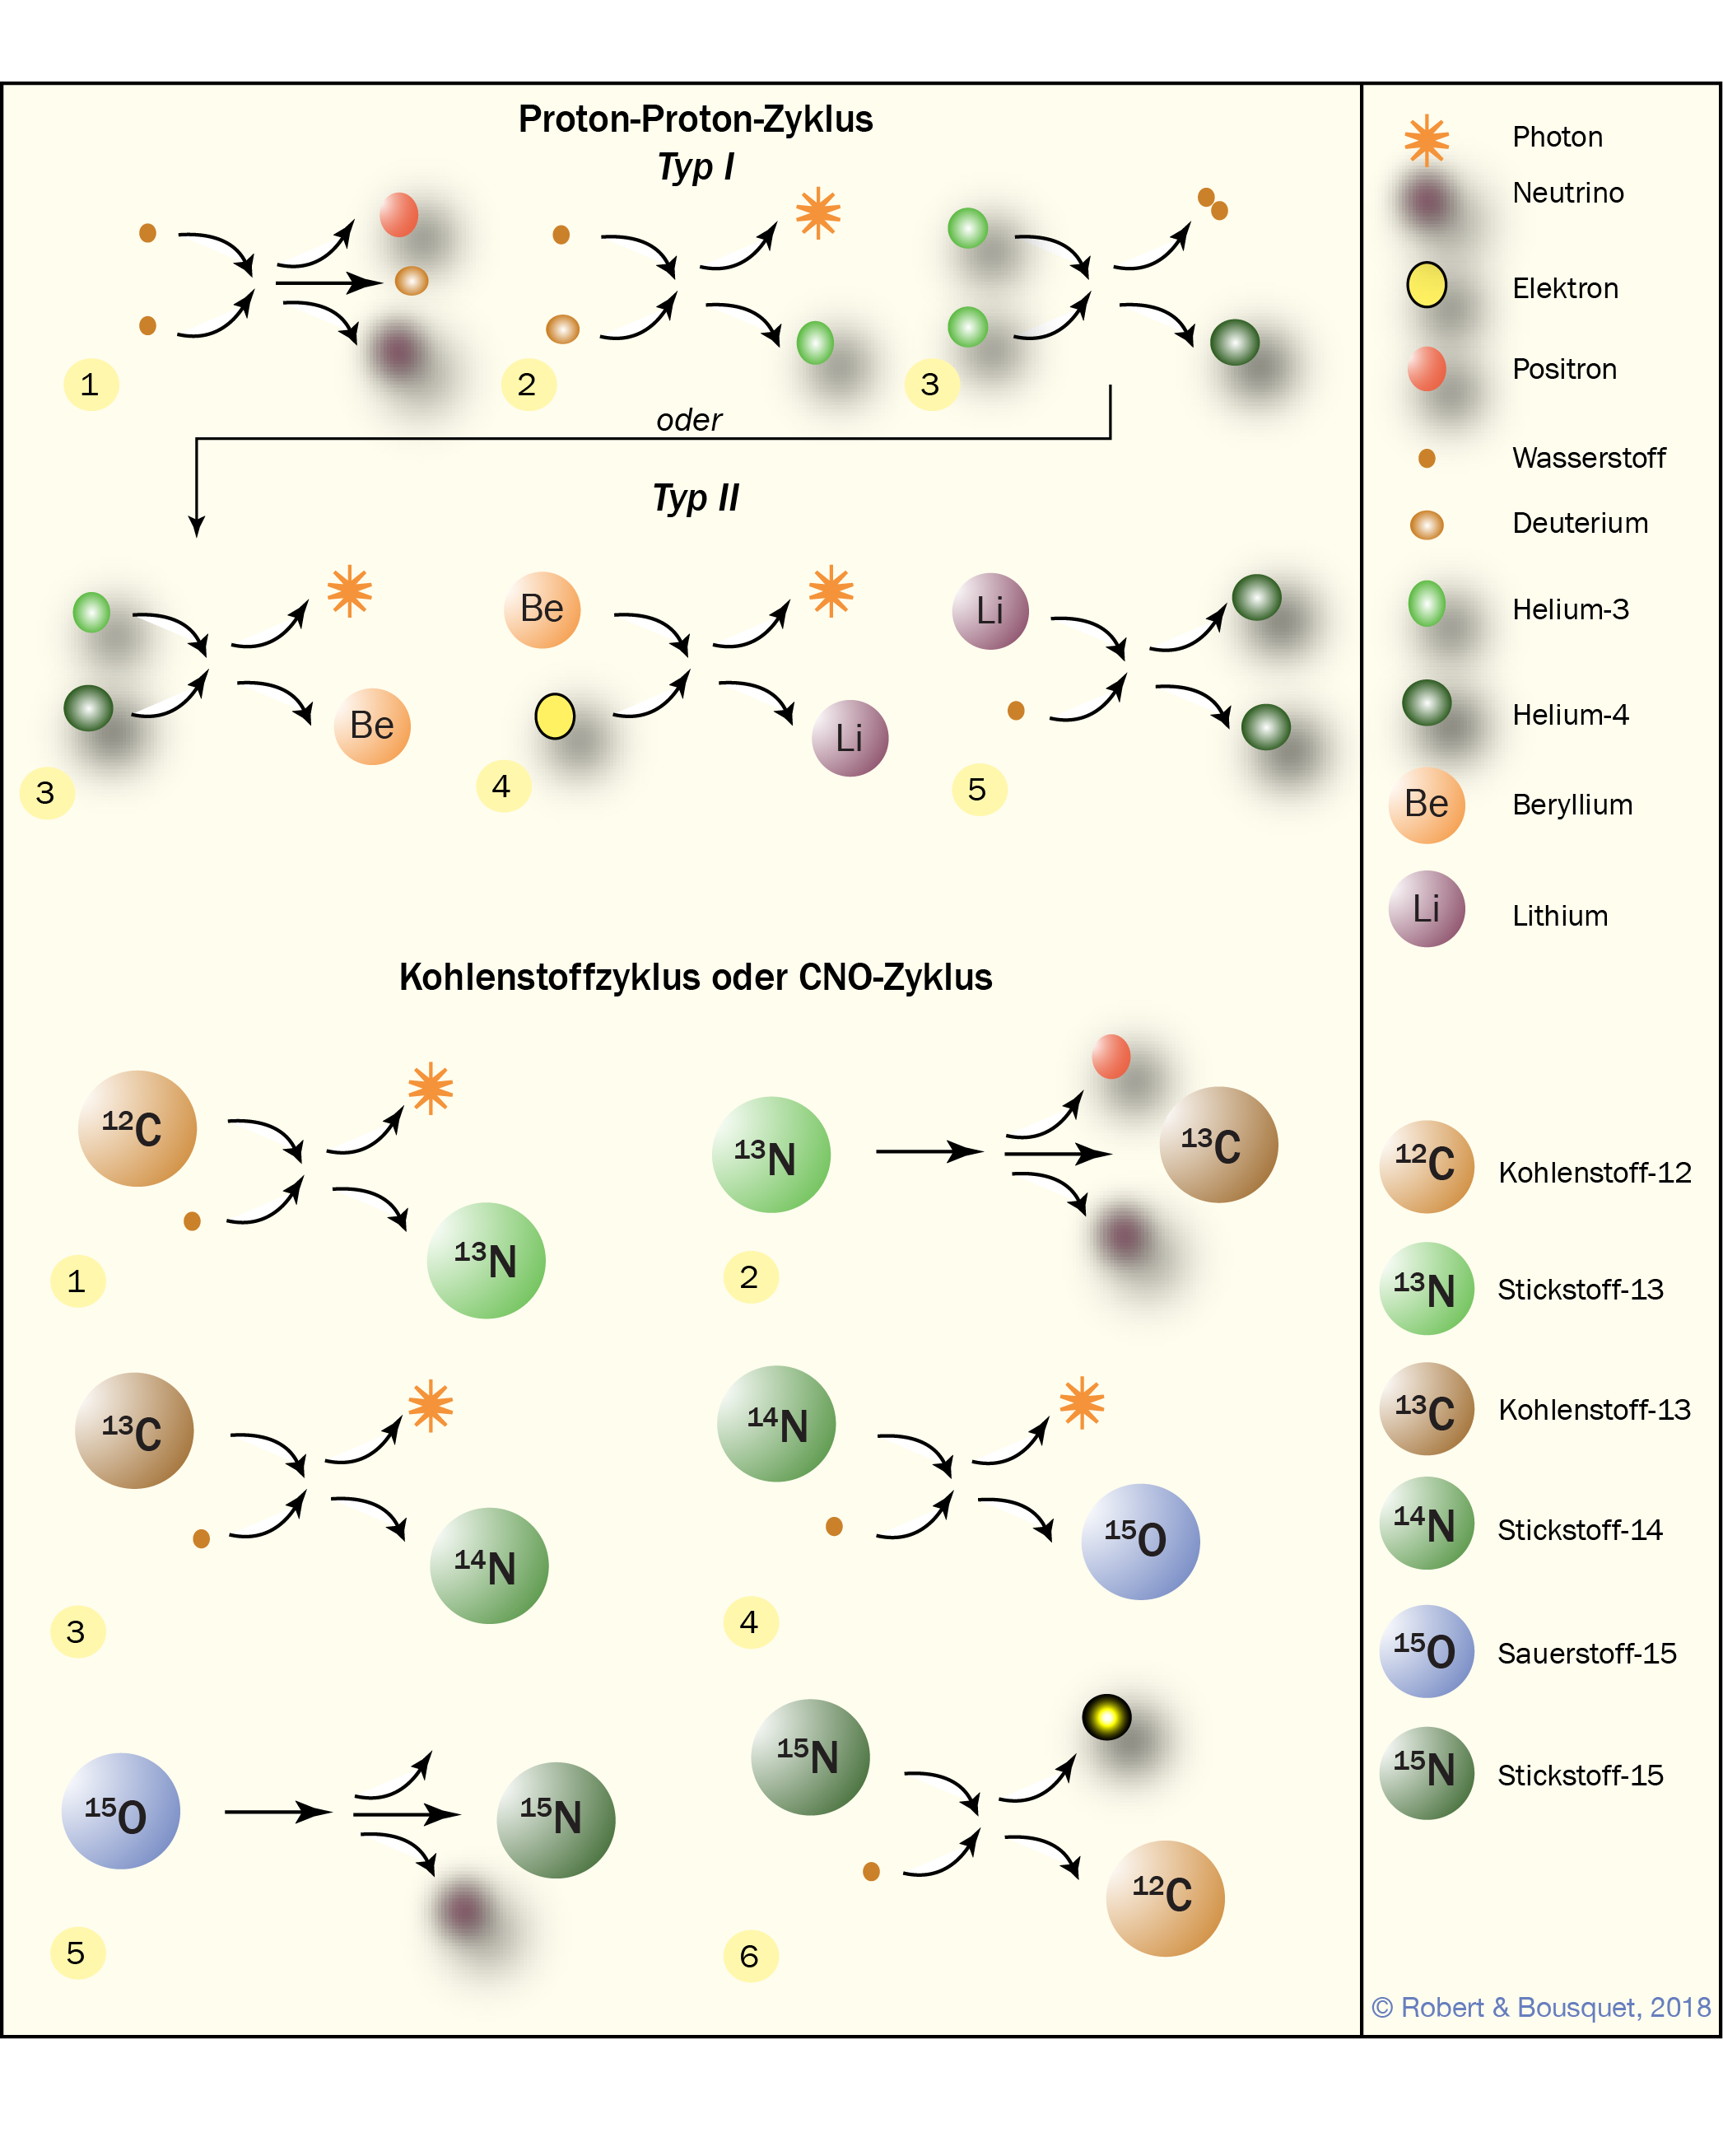
Abb. 3.2
Reaktionsprozesse bei der Umwandlung von Wasserstoff zu Helium in Sternen. Der Proton-Proton-Zyklus liefert die Energie der Sonne. Die Typ-I-Reaktion trägt 85 %, die Typ-II-Reaktion 15 % bei. Die nicht abgebildete Typ-III-Reaktion bildet Helium-4 aus Beryllium und Bor, sie liefert nur 0,015 % der Energie. Der CNO-Zyklus (oder Kohlenstoffzyklus, Bethe-Weizsäcker-Zyklus) wandelt in Anwesenheit von Kohlenstoff als Katalysator ebenfalls Wasserstoff in Helium um. Der CNO-Zyklus ist Hauptprozess bei massiven Sternen (> 1,2 Sonnenmassen) mit erhöhter Innentemperatur
Type to enter a caption.

Slide 4
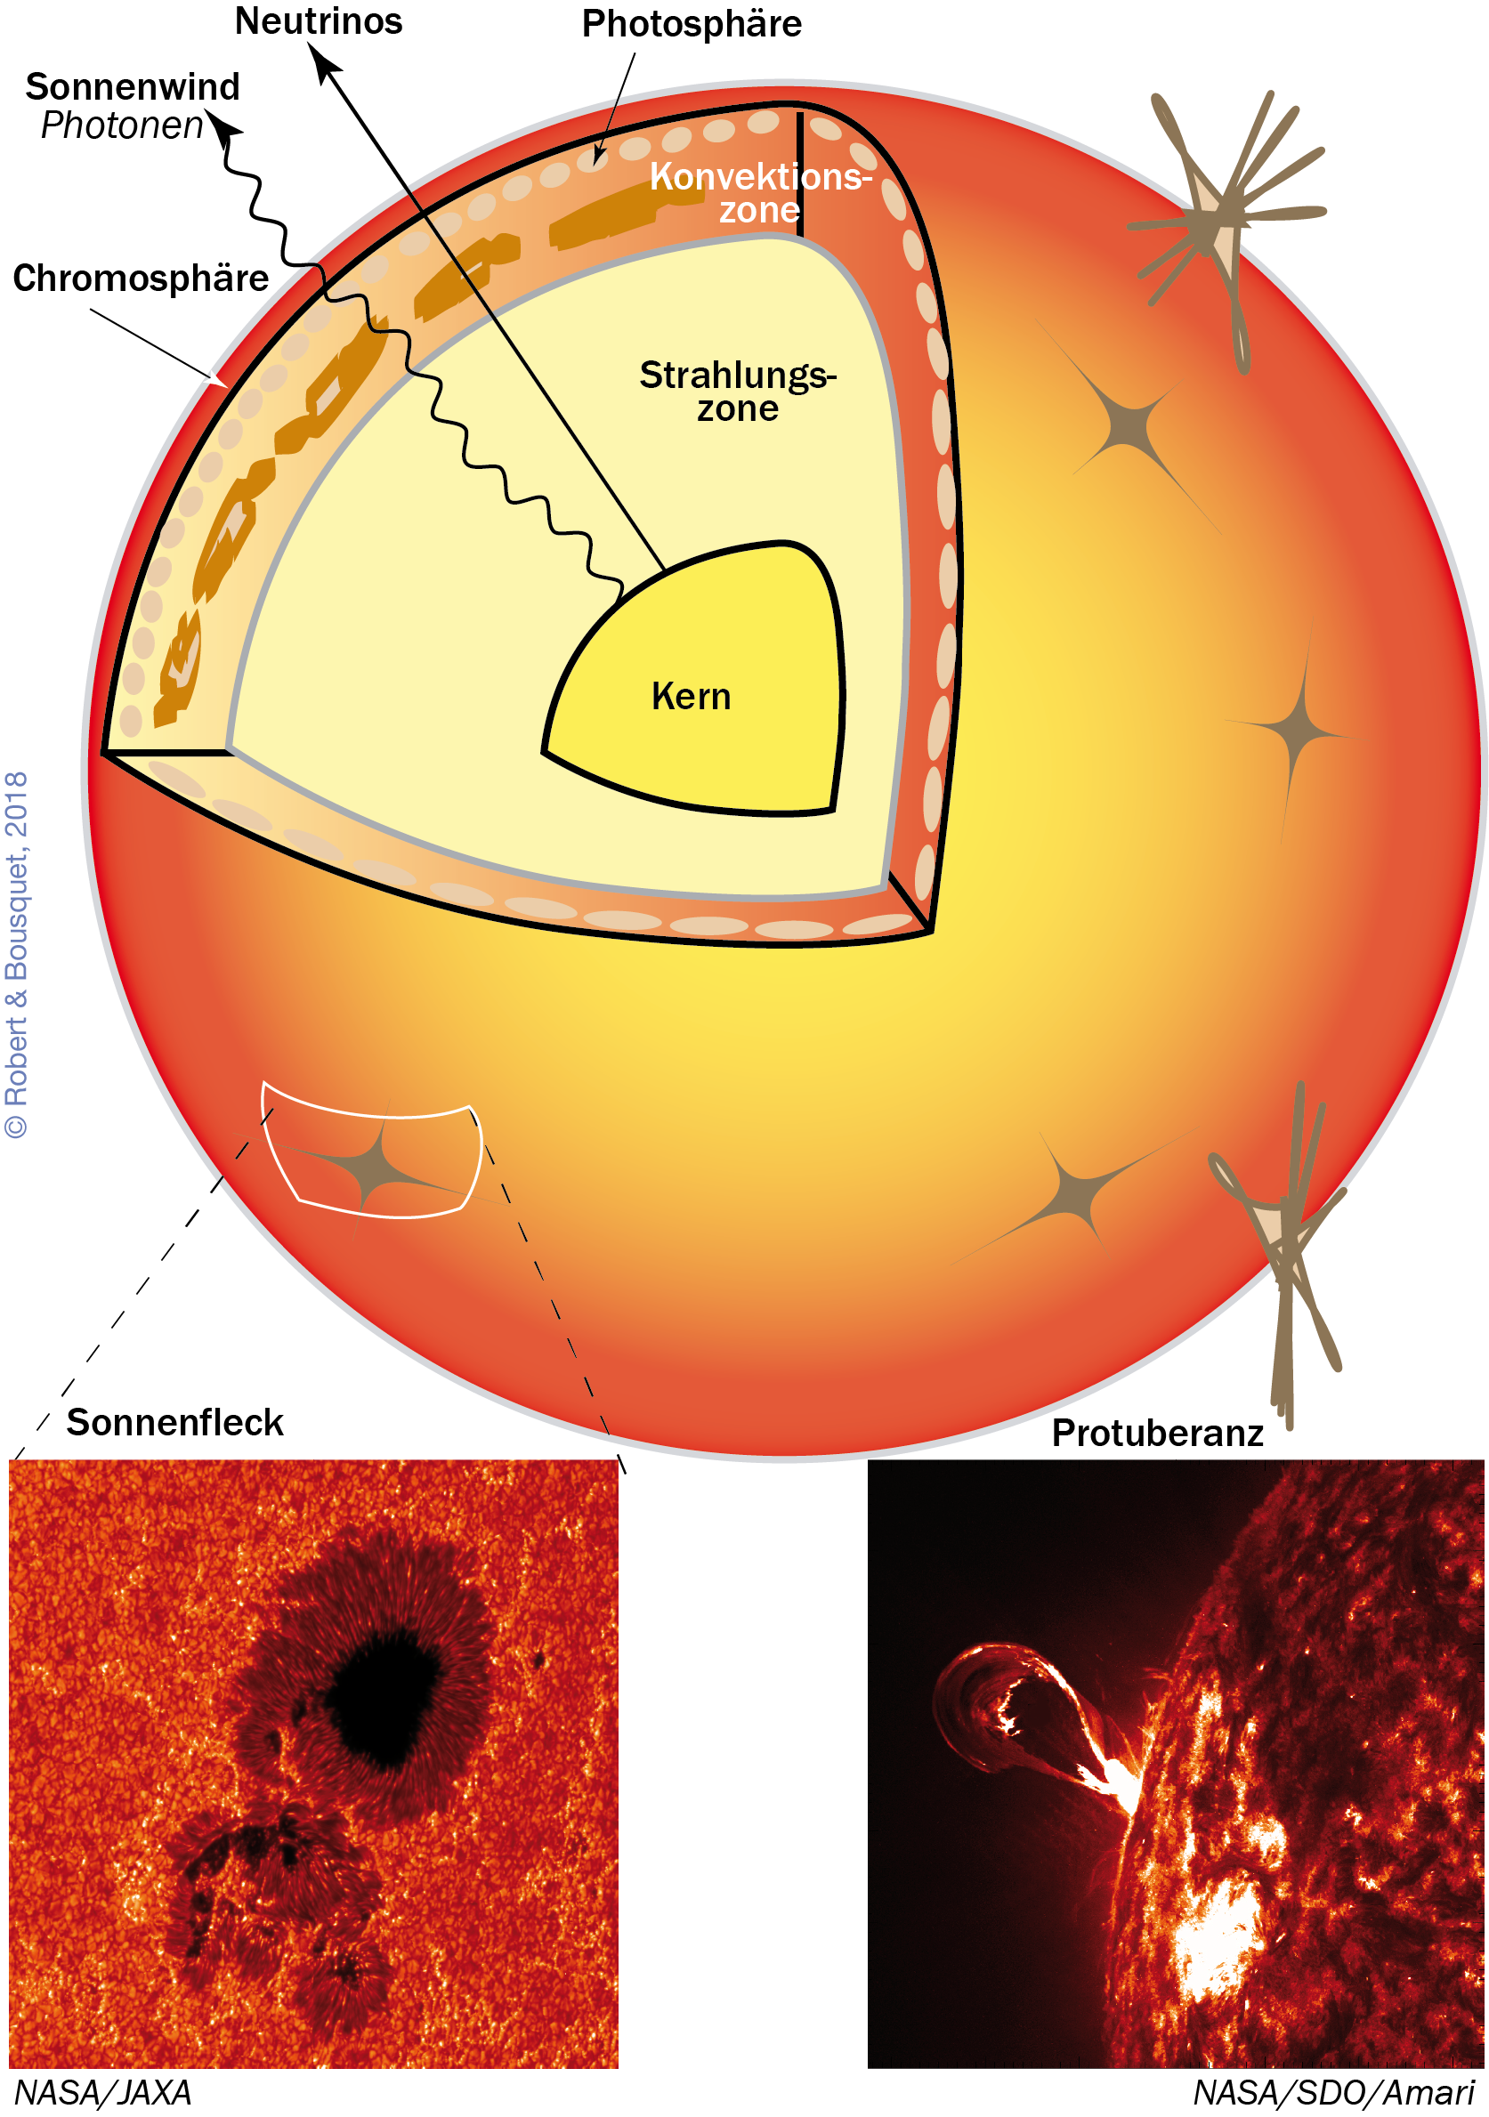
Abb. 3.3
Schnittdarstellung der Sonne. Die thermonuklearen Reaktionen der Wasserstofffusion im Kern der Sonne sind die Quelle einer intensiven Gammastrahlung und der Emission von Elektronen sowie Neutrinos. Letztere transportieren die Energie durch die Strahlungs- zone. Die Photonen verlassen die Sonne erst nach einer Reihe von Absorptionen und Re-Emissionen. (Abbildung: Königliche Akademie der Wissenschaften von Schweden; Oddbjorn Engvold, Jub Elin Wiik, Luc Rouppe va der Voort, Oslo)
Type to enter a caption.

Slide 5
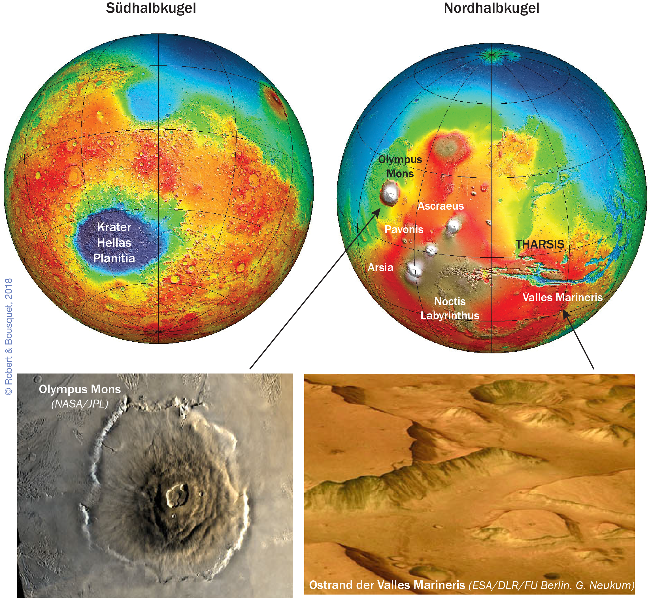
Abb. 3.4
Die Topographie des Mars (© NASA/JPL/GFSC/MOLA Science Team/ESA/DLR/FU Berlin, G. Neukum)
Type to enter a caption.

Slide 6
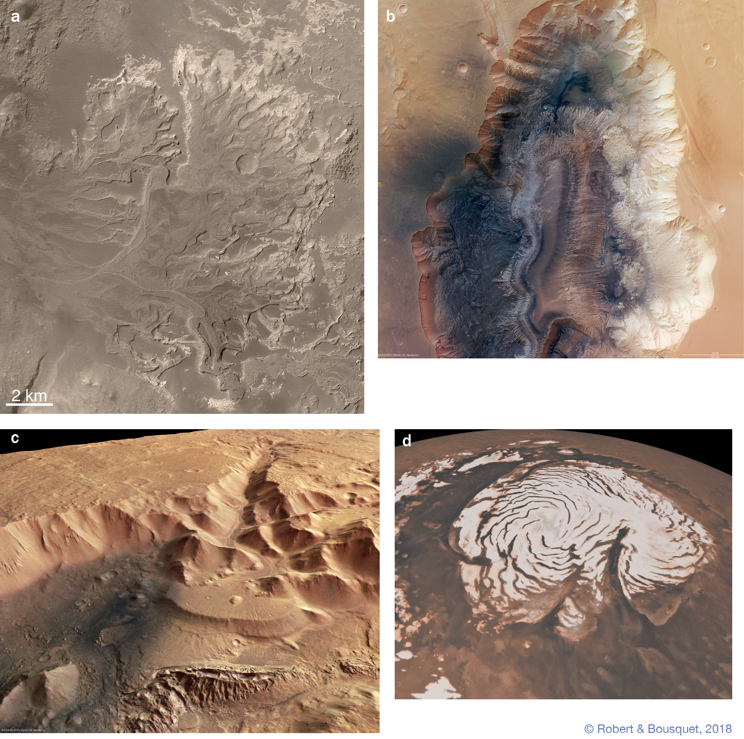
Abb. 3.5
Wasser auf dem Planeten Mars.
a Kanalnetze und Täler: Zeugen eines früheren Vorhandenseins von Wasser an der Oberfläche? (© NASA/JPL Caltech/MSSS).
b Ist Hebes Chasma, der tiefe Graben im Valles Marineris, dem Grand Canyon des Mars, möglicherweise ein ehemaliges Flussbett?
(© ESA/DLR/FU Berlin, G. Neukum).
c Ist Nepenthes Mensae ein ehemaliges Flussdelta auf dem Mars (© ESA/DLR/FU Berlin, G. Neukum)?
d Die nördliche Polkappe hat einen Durch- messer von etwa 1000 km und besteht aus Wasser- und Kohlendioxideis. Die dunklen Ringe stellen tiefe Gräben dar. Der Canyon Chasma Boreale schnitt die Kerbe in die Eiskappe (© NASA/JPL Caltech/MSSS)
Type to enter a caption.

Slide 7
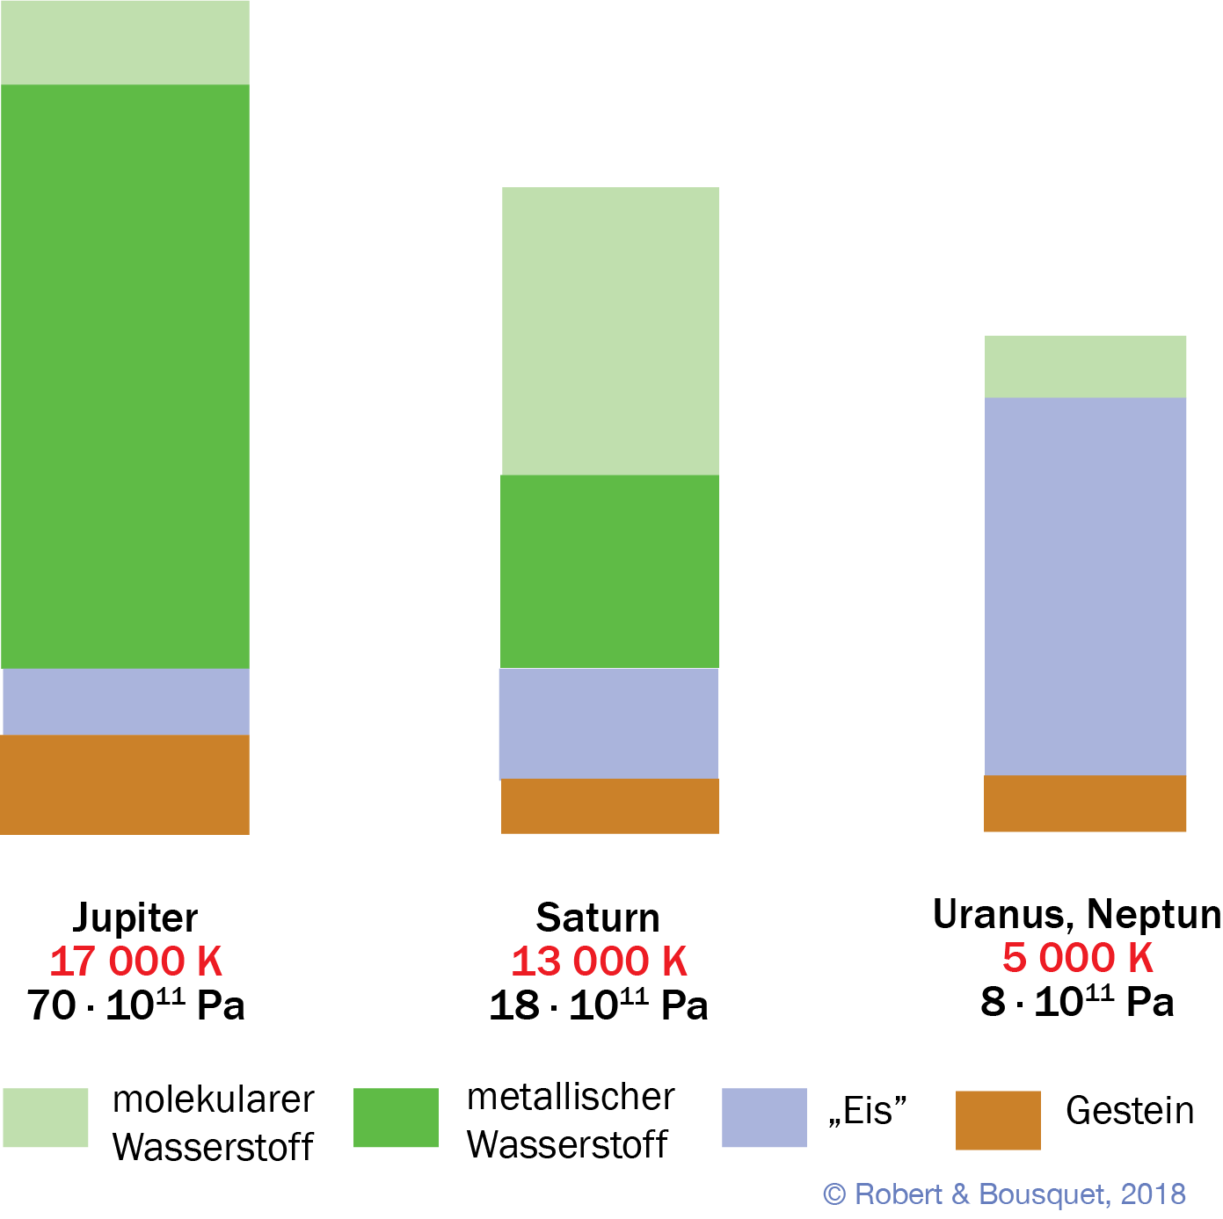
Abb. 3.6
Der innere Aufbau von Gasriesen. Die Masse nimmt von links nach rechts ab. Temperaturen und Drücke entsprechen den Zuständen im Kern
Type to enter a caption.

Slide 8
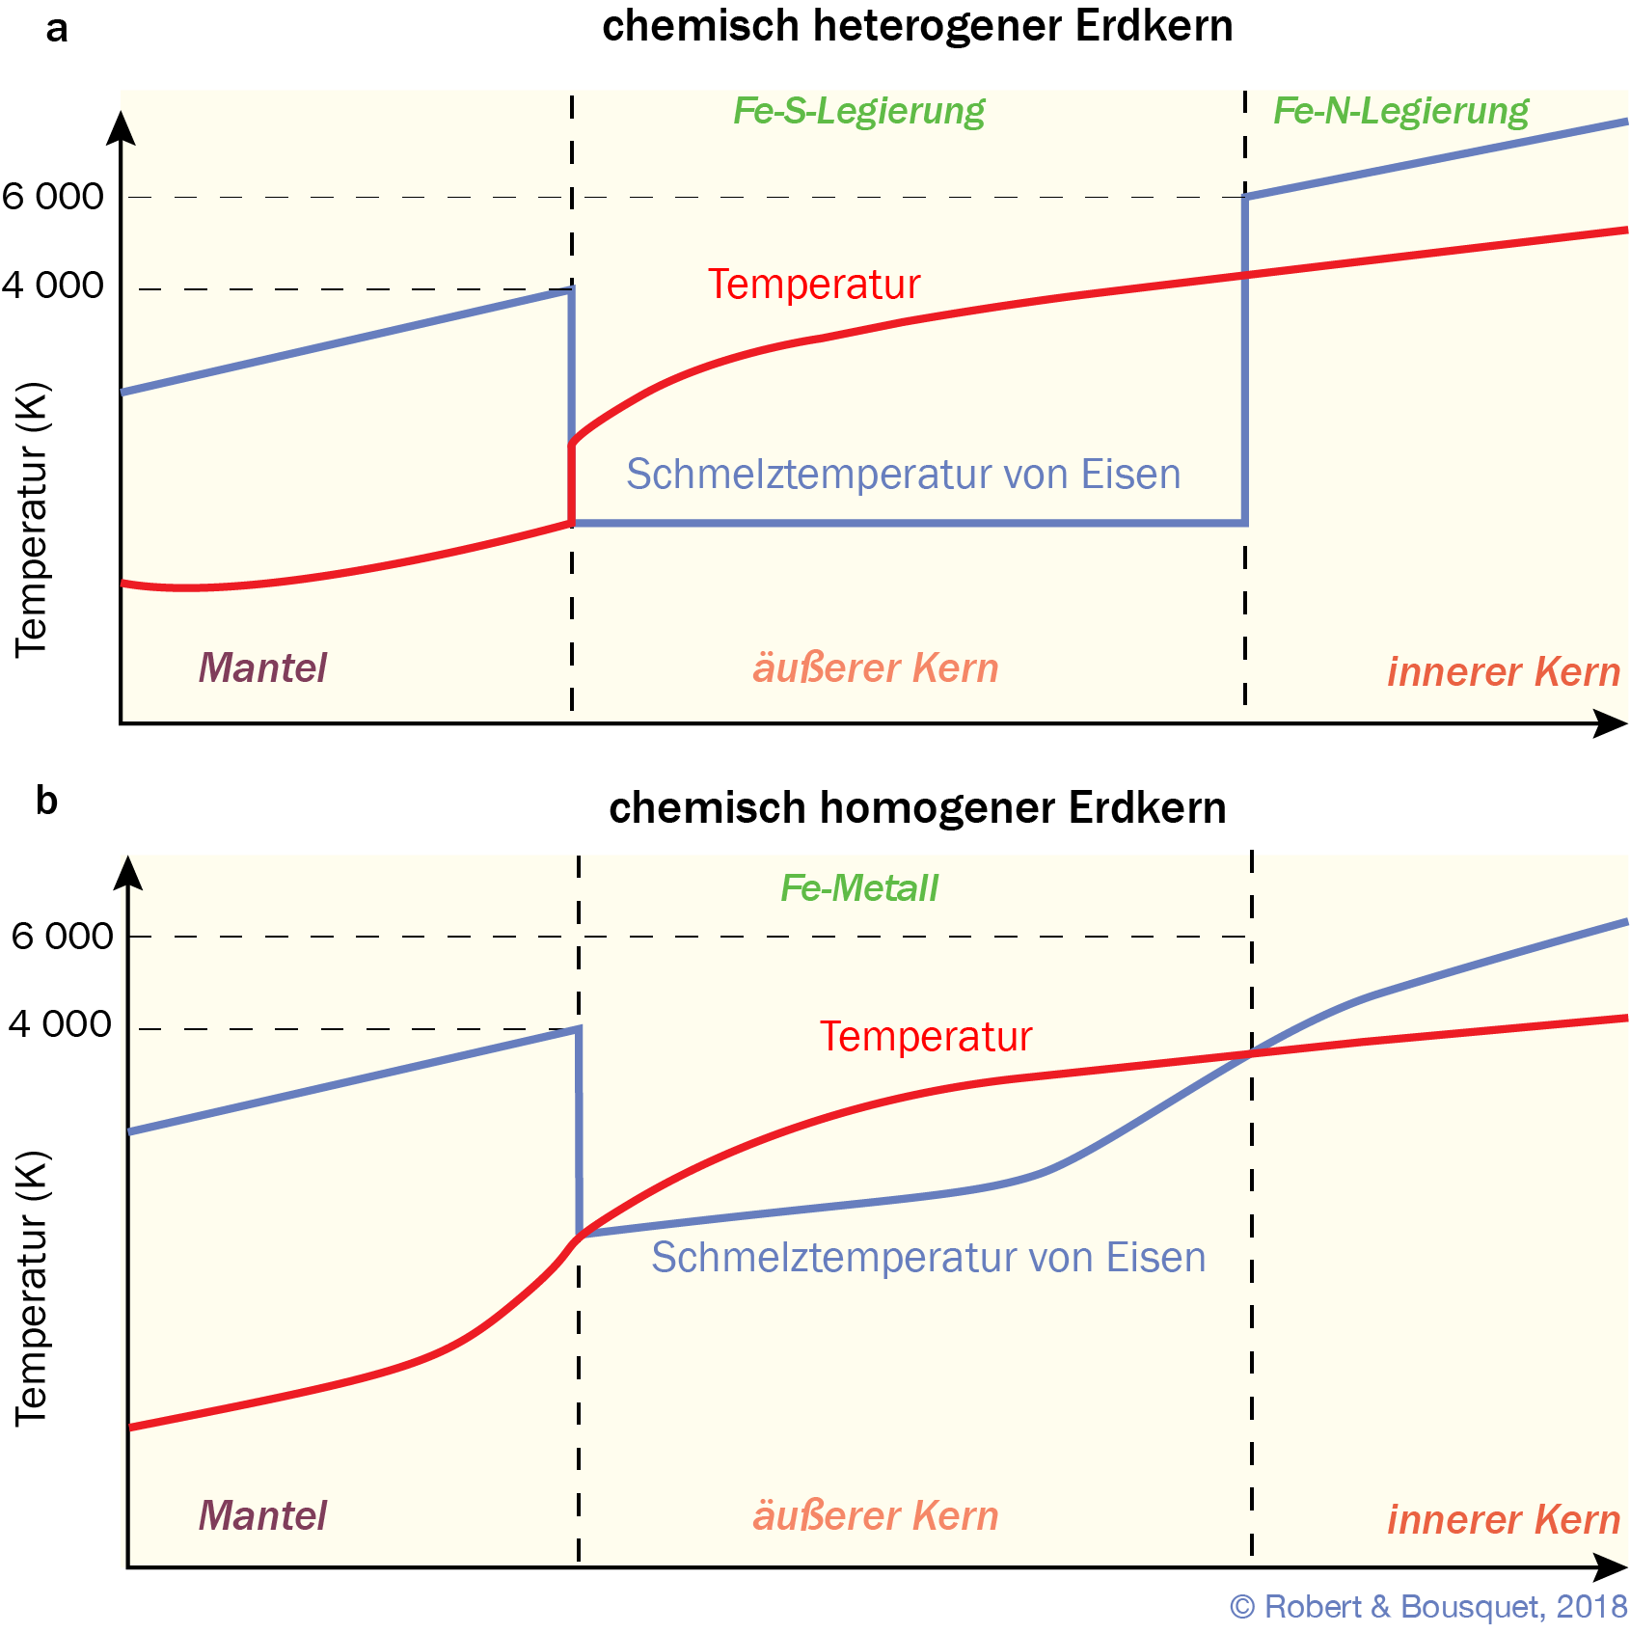
Abb. 3.7
Die thermische Struktur des Erdkerns. Die Ergebnisse von Schmelzexperimenten an Eisen bei sehr hohem Druck lassen auf eine Temperatur von etwa 6000 K im inneren Kern der Erde schließen. Der äußere Kern ist flüssig, da seine Temperatur über der Schmelztemperatur des Eisens liegt. Im festen inneren Kern liegt das umgekehrte Verhältnis vor.
a Das Modell entspricht einem chemisch heterogenen Kern: Fe-S oder eine Legierung mit einer niedrigeren Schmelztemperatur im äußeren Kern und ein reiner Eisenkern im Inneren.
b Das Modell entspricht ei- nem chemisch homogenen Kern. Die Abkühlung des Kerns verursacht die fort- schreitende Kristallisation des inneren Kerns. (Nach Fowler 2005)
Type to enter a caption.

Slide 9
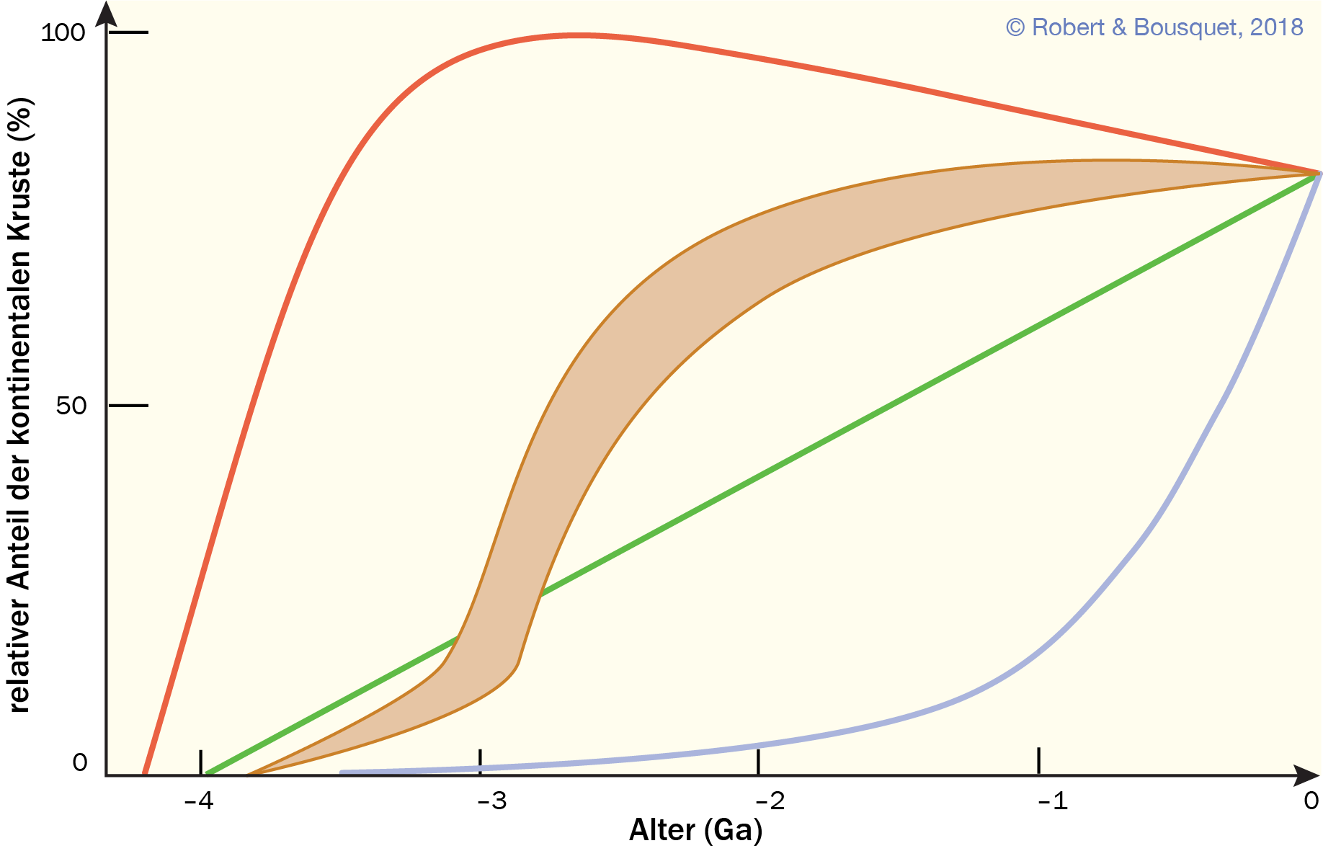
Type to enter a caption.
Abb. 3.8
Modelle für das Wachstum der kontinentalen Kruste. Rote Kurve: schnelles anfängliches Wachstum; grüne Linie: gleichmäßiges lineares Wachstum; blaue Kurve: verzögertes exponentielles Wachstum. Die allgemein anerkannten Modelle zum Krustenwachstum fallen in den eingefärbten Bereich eines episodischen Wachstums

Slide 10
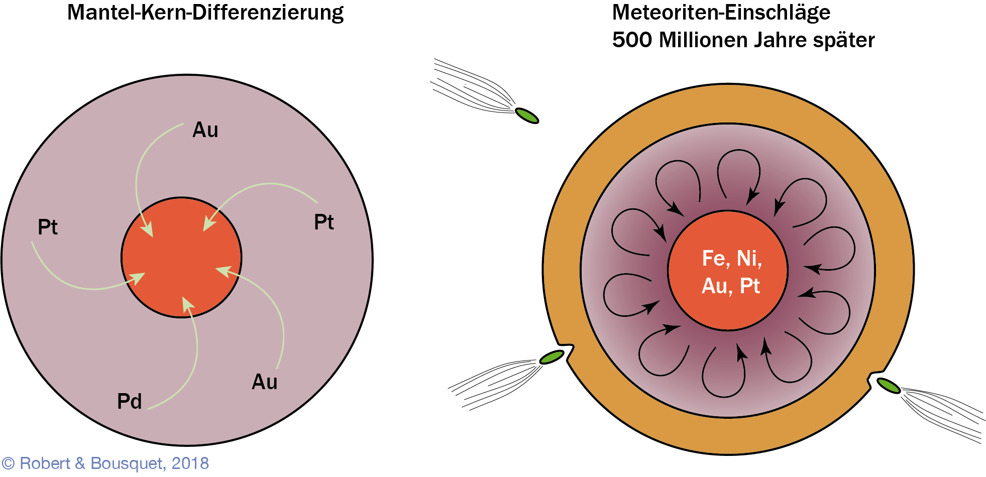
Abb. 3.9
Schema der Anreicherung nach der Late Veneer Hypothesis. Diese Hypothese erklärt die Anreicherung siderophiler Elemente (Edelmetalle) in der Lithosphäre. Während der ursprünglichen Phase der Entmischung der Bestandteile des Planeten reicherten sich die siderophilen Metalle im größtenteils aus Ni-Fe bestehenden Kern an. 500 Mio. Jahre später kam es durch ein intensives Bombardement von Meteoriten und Kometen zu einer deutlichen Erhöhung der Konzentration an siderophilen Elementen in der Lithosphäre. Der hohe Wassergehalt der Meteorite und Kometen hat möglicherweise dem jungen Planeten bedeutende Mengen an kosmischem Wasser zugeführt. Zusammen mit dem aus der Entgasung des primitiven Mantels stammenden Wasser legt dieser Prozess einen doppelten Ursprung des Wassers auf der Erde nahe
Type to enter a caption.

Slide 11
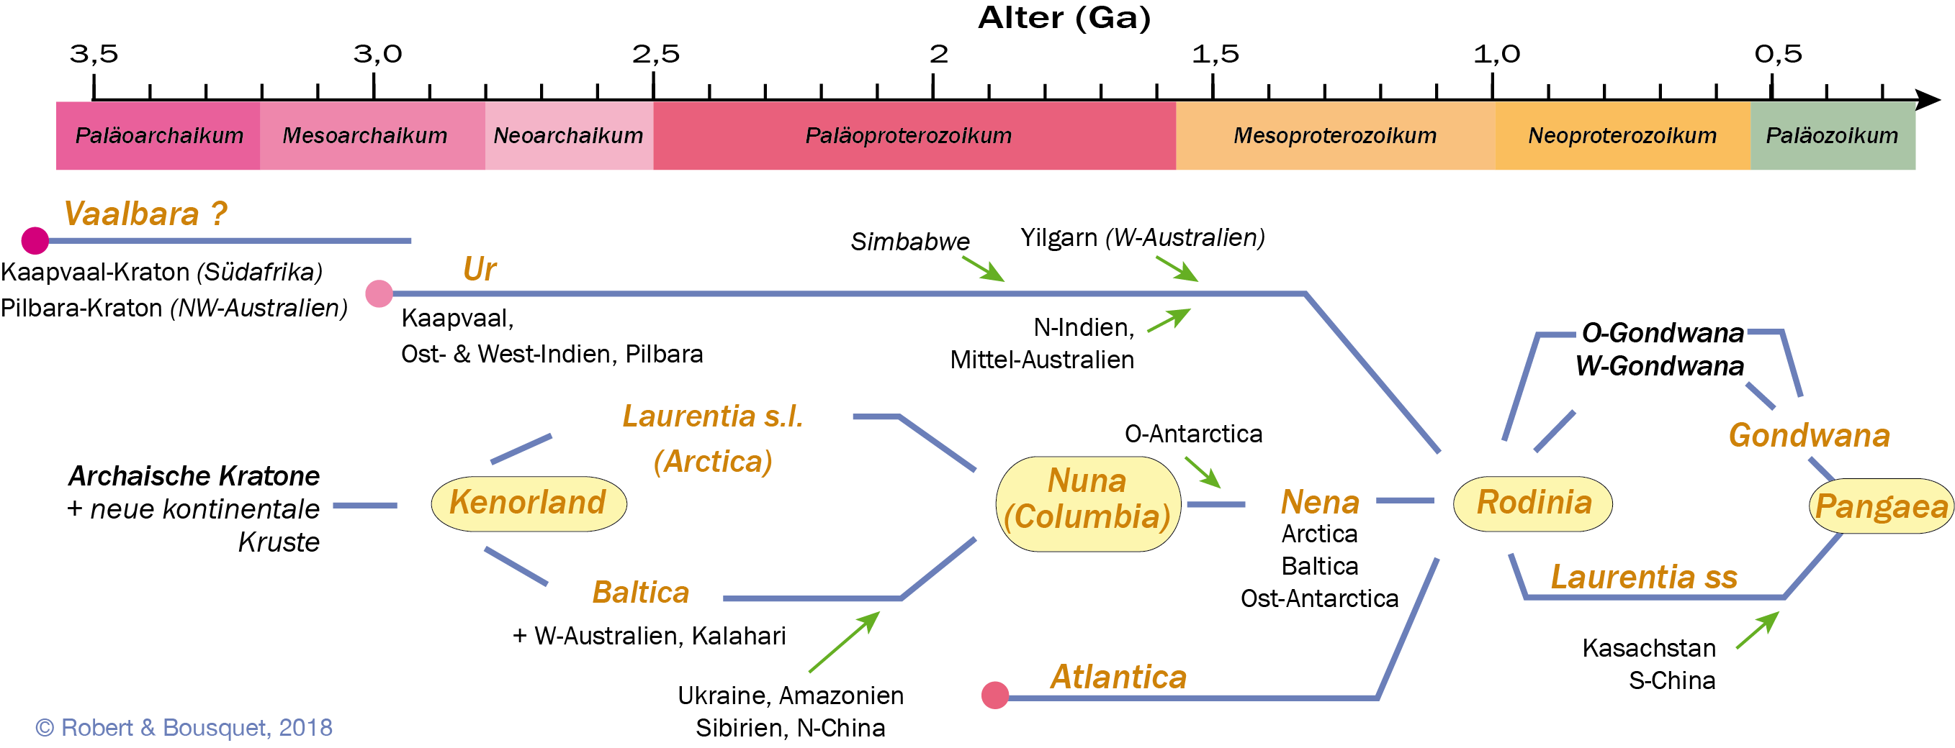
Abb. 3.10
Diagramm der Akkretions- und Zerfallsphasen der Superkontinente im Lauf der Erdgeschichte. Die Rekonstruktionen der ältesten Epochen vor 2 Ga sind noch umstritten. So wird die Existenz des Vaalbaara-Kontinents angezweifelt. Das hier vorgestellte Diagramm beruht auf Daten verschiedener Autoren und unterliegt zukünftigen Abänderungen. Die Superkontinente werden durch die hellgelben Flächen, die wichtigsten Kontinente in orangeroter Kursivschrift dargestellt. Schwarze Schrift entspricht Kratonen unterschiedlicher Größe. Siehe auch Abb. 22.1. (Vereinfacht nach Rogers 1996; Rogers und Santosh 2002; Pesonen et al. 2003; Condie und Pease 2008)
Type to enter a caption.

Slide 12
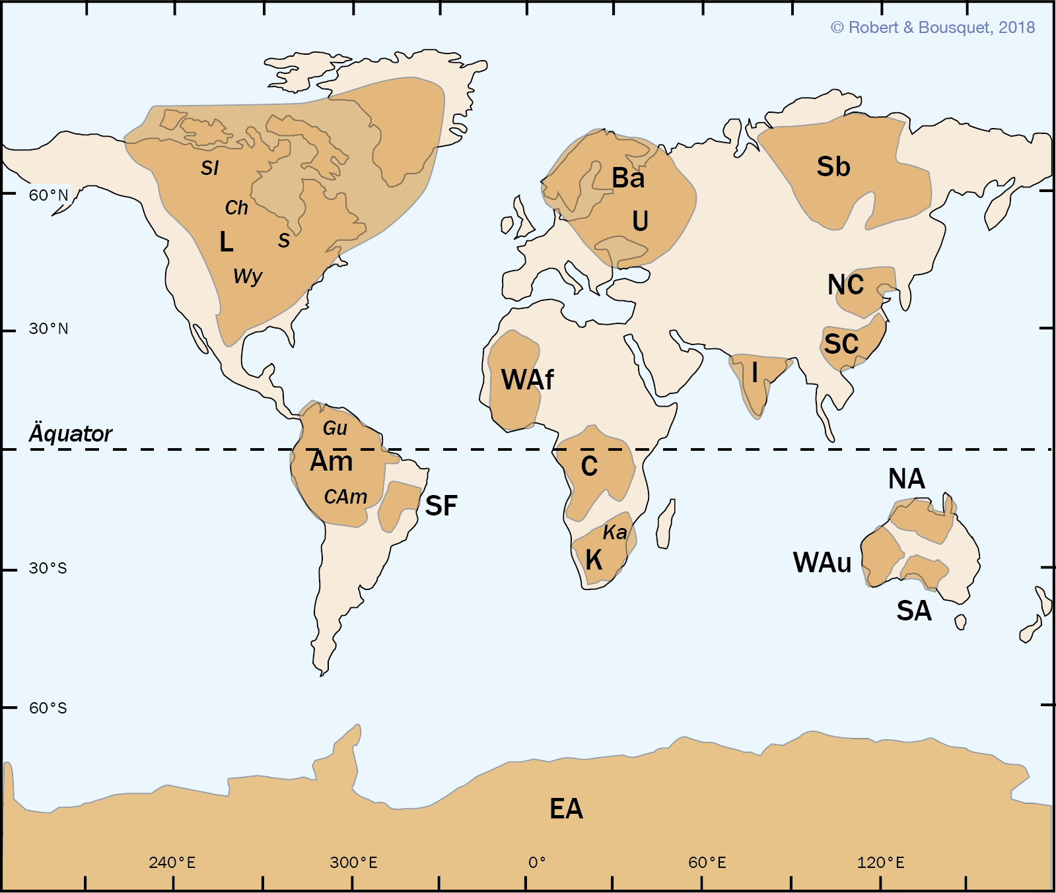
Abb. 3.11
Die Position der wichtigsten präkambrischen Kontinente und Kratone. Die Form der Kratone entspricht annäherungsweise den vermuteten Umrissen in den Epochen vor 1Ga. Die folgenden Kontinente werden in den Rekonstruktionen verwendet:
Am, Amazonien; WAf, Westafrika;
NA, Nordaustralien (Kimberley und McArthur-Becken); SA, Südaustralien (Gawler-Kraton);
WAu, Westaustralien (Yilgarn- und Pilbara-Kratone); Ba, Baltica;
C, Kongo; EA, Ost-Antarctica;
K, Kalahari; L, Laurentia; I, Indien; NC, Nordchina; SC, Südchina;
Sb, Sibiria; SF, Sao Francisco;
U, Ukraine.
Im Inneren der Kontinente: für Laurentia, Ch, Churchill; S, Superior; Sl, Slave; Wy, Wyoming; für Amazonien, Cam, Zentral- amazonien; Gu, Guyana. Für Kalahari:
Ka, Kaapvaal.
Nach Pesonen et al. 2003)
Type to enter a caption.

Slide 13
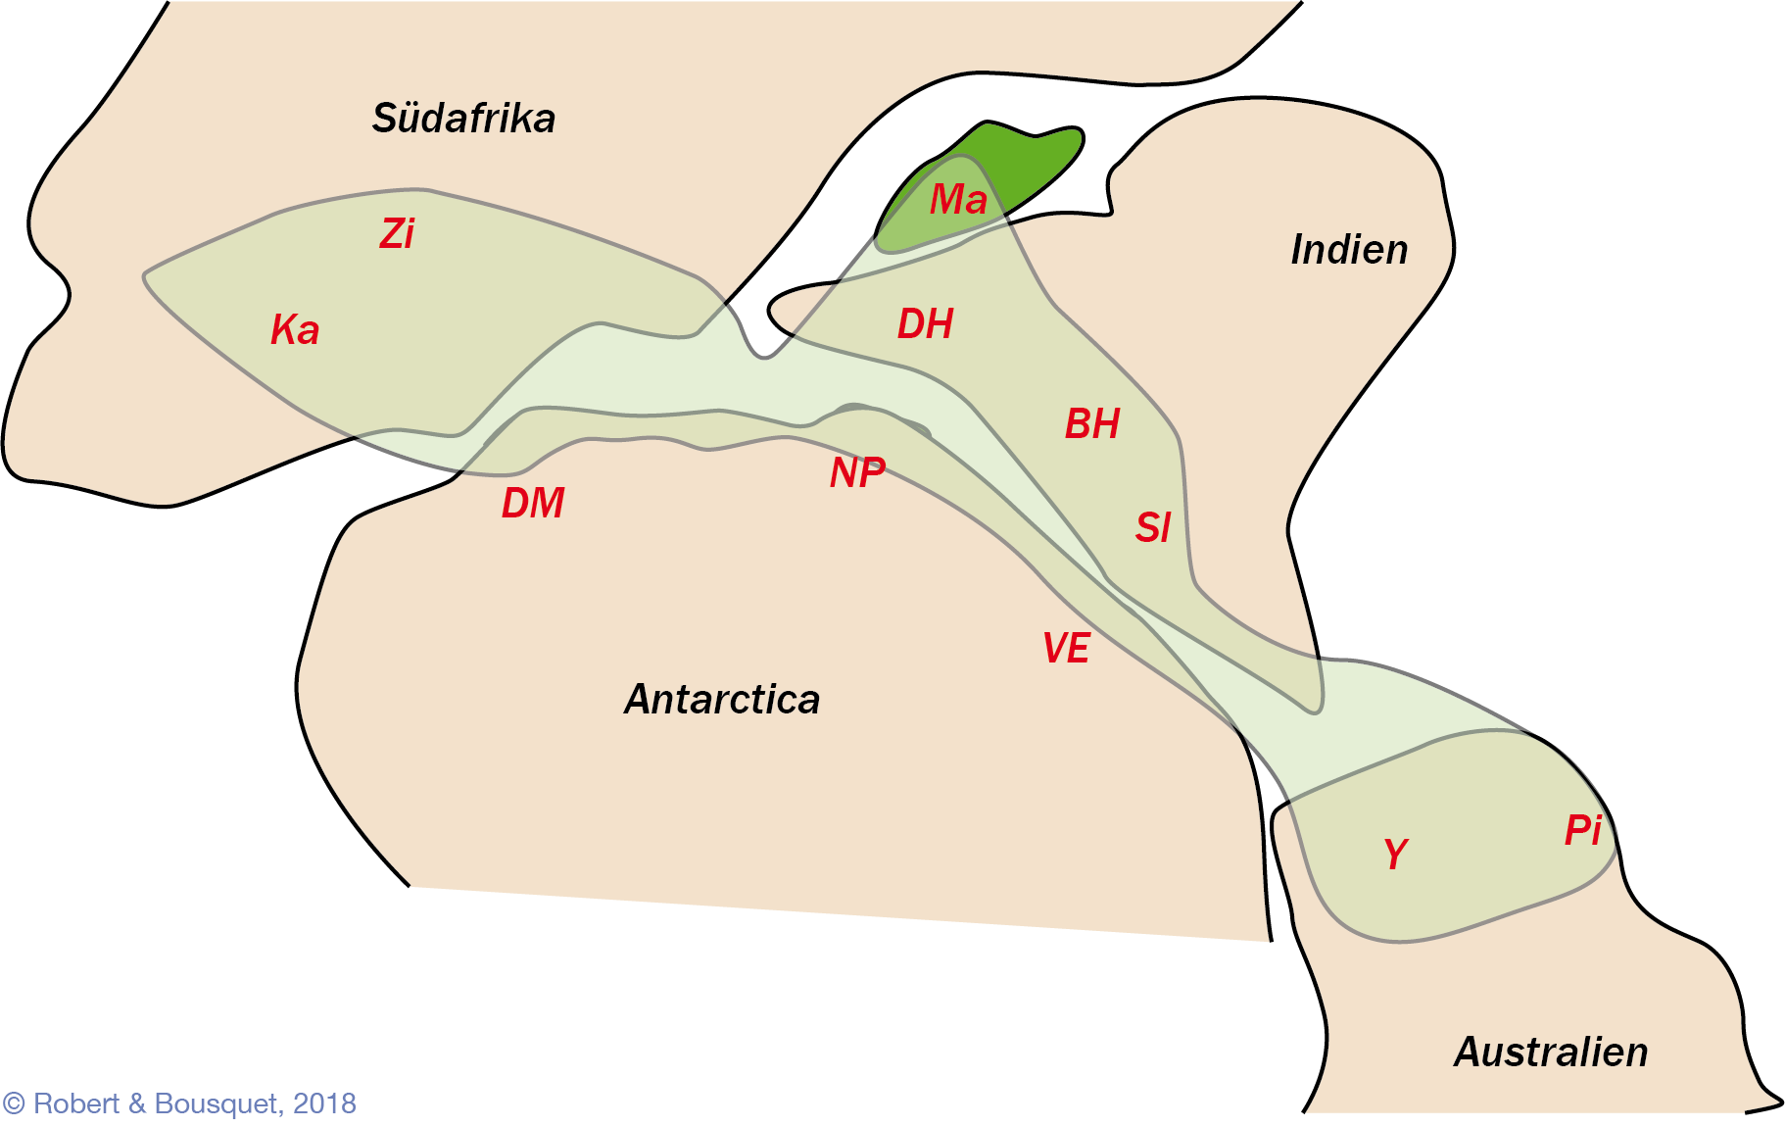
Type to enter a caption.
Abb. 3.12
Der Kontinent Ur im Mesoarchaikum. Alle Kratone, die als Bestandteil des Kontinents Ur angesehen werden, wurden auf 3 Ga datiert. Die Ausdehnung von Ur wird durch die hellgrüne Schattierung angedeutet. Die benachbarte Position der 3 Ga alten, stabilisierten Kratone auf Pangäa wird als Nachweis der Existenz von Ur interpretiert. BH, Bhandara; DH, Dharwar; DM, Königin-Maud-Land; Ka, Kaapvaal; Ma, Madagaskar; NP, Napier; Pi, Pilbara; Sl, Slave; VE, Vestfold; Y, Yilgarn; Zi, Zimbabwe. (Nach Rogers und Santosh 2003)

Slide 14
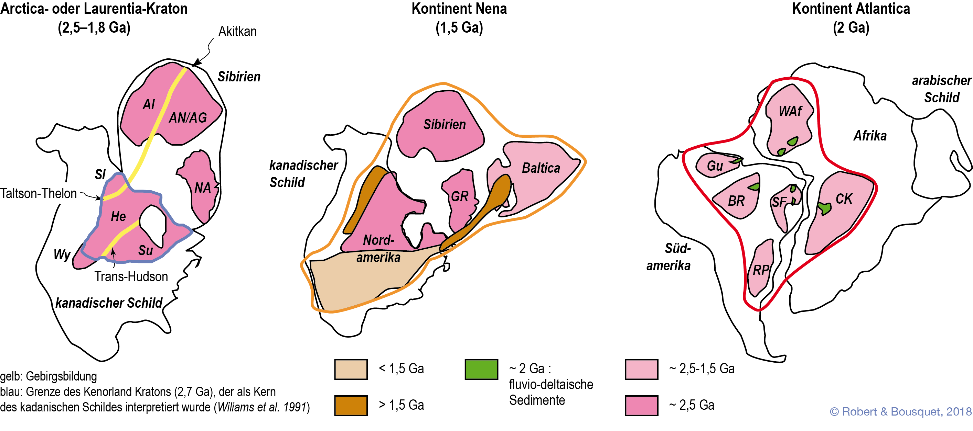
Abb. 3.13
Die Kontinente Arctica oder Laurentia, Nena und Atlantica im Archaikum. Al, Aldan; AN/AG, Anabar/Angara; BR, Brasilien; CK, Kongo-Kasai; GR, Grönland; Gu, Guyana; He, Hearne; NA, Nordatlantik inklusive Grönland und Lewis; RP, Rio de la Plata; SF, Sao Francisco; Sl, Slave; Su, Superior; WAf, Westafrika; Xy, Wyoming. (Nach Rogers und Santosh 2003)
Type to enter a caption.

Slide 15
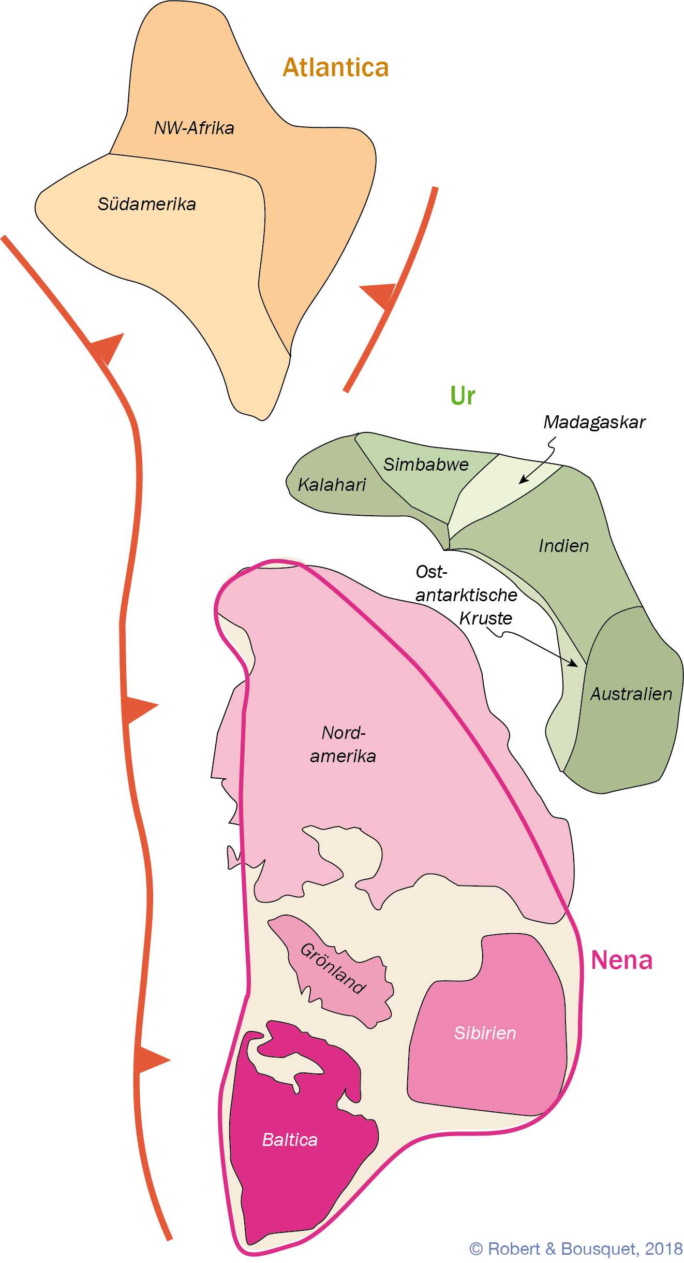
Abb. 3.14
Die Zusammensetzung des Superkontinents Columbia (Nuna) um 1,5 Ga (nach Rogers und Santosh 2002)
Type to enter a caption.

Slide 16
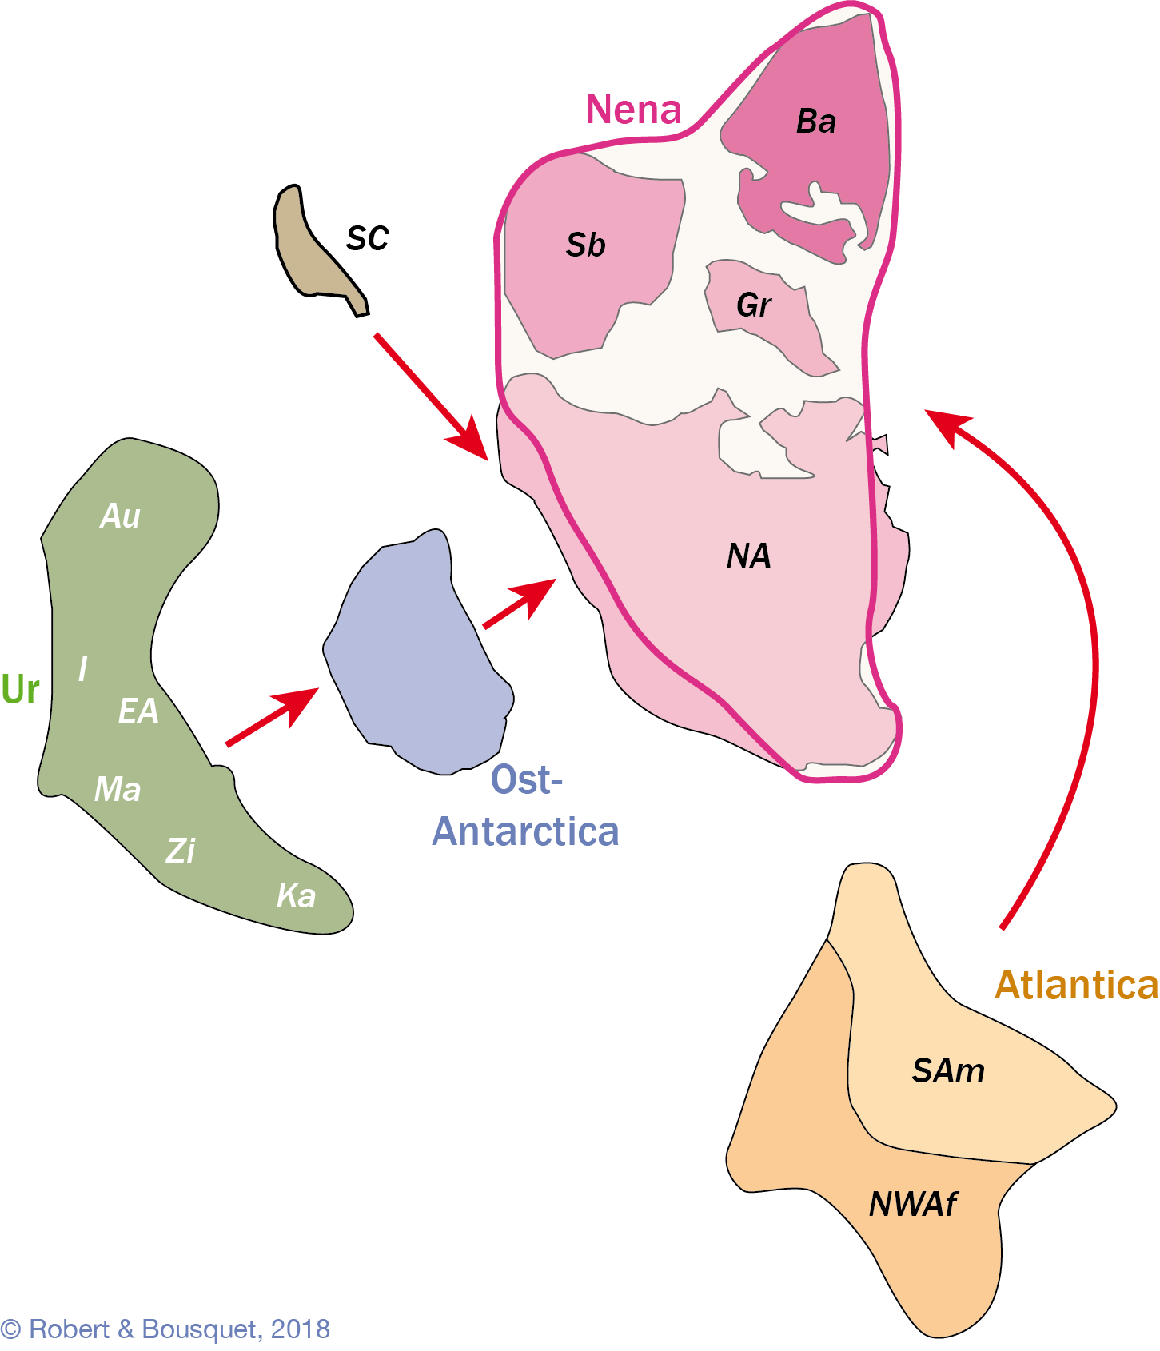
Abb. 3.15
Die Neuorganisation der Kontinente von Columbia zu Rodinia (1 Ga). Die hier dargestellte Konfiguration von Rodinia entspricht der SWEAT-Hypothese, nach der der ostantarktische Kontinentalrand (transantarktisches Gebirge) an den Westen Nordamerikas akkrediert wurde. NWAf, Nordwestafrika; Sam, Südamerika; Au, Australien; Ba, Baltica; EA, Ost-Antarctica; GR, Grönland; I, Indien; Ka, Kaapvaal; Ma, Madagaskar; NA, Nordamerika;
Sb, Sibirien; SC, Südchina; Zi, Zimbabwe.
(Nach Rogers und Santosh 2002)
Type to enter a caption.

Slide 17
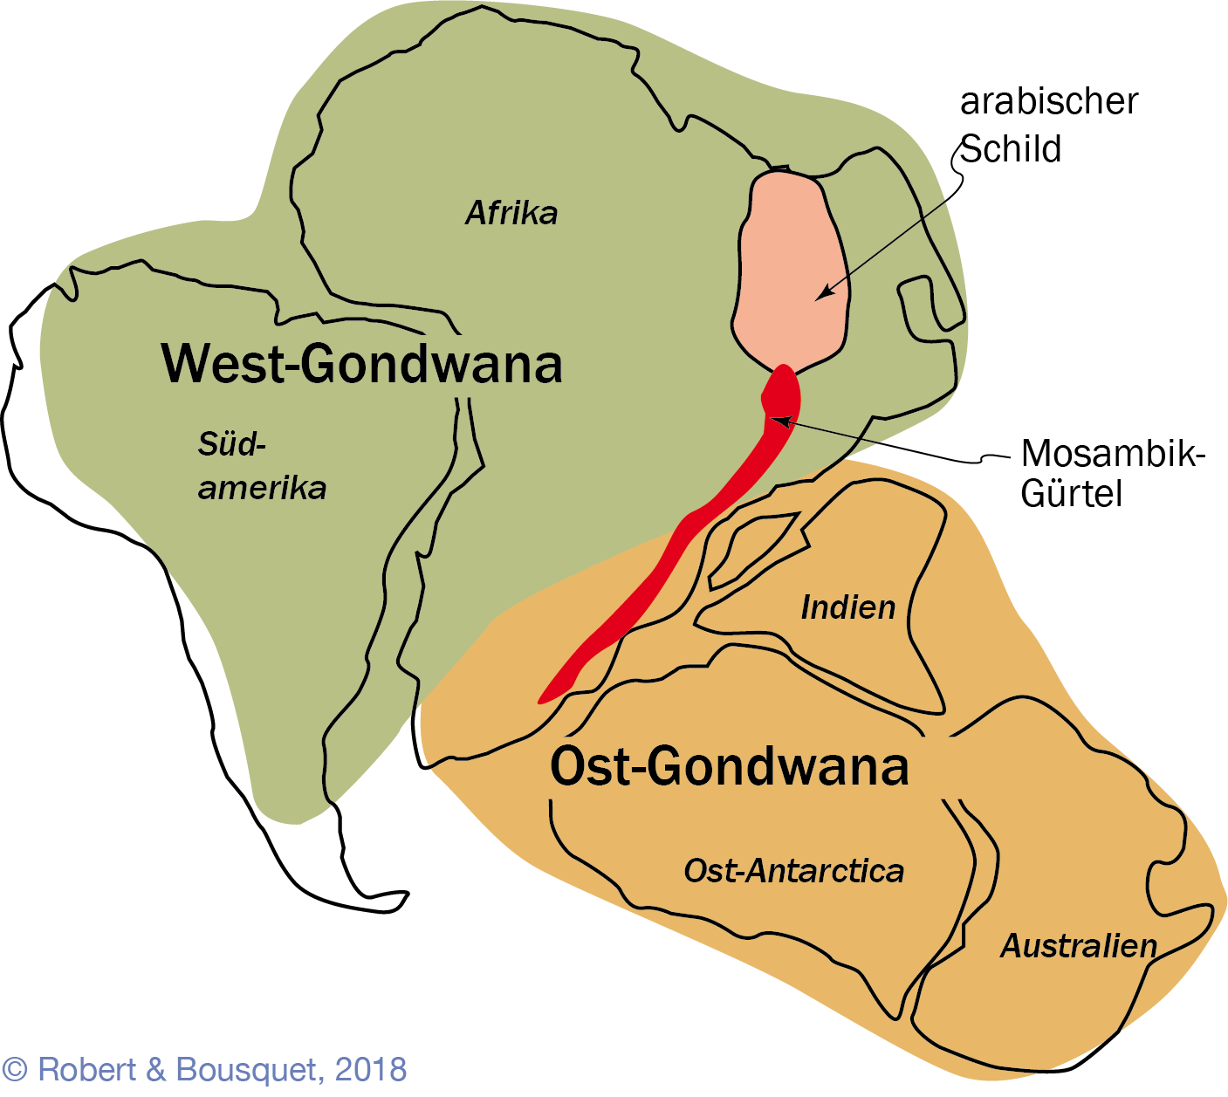
Abb. 3.16
Gondwana. Der arabische Schild besteht aus junger Kruste.
Der Mosambik-Gebirgsgürtel erstreckt sich entlang der gesamten afrikanischen Ostküst
(nach Rogers und Santosh 2003)
Type to enter a caption.

Slide 18
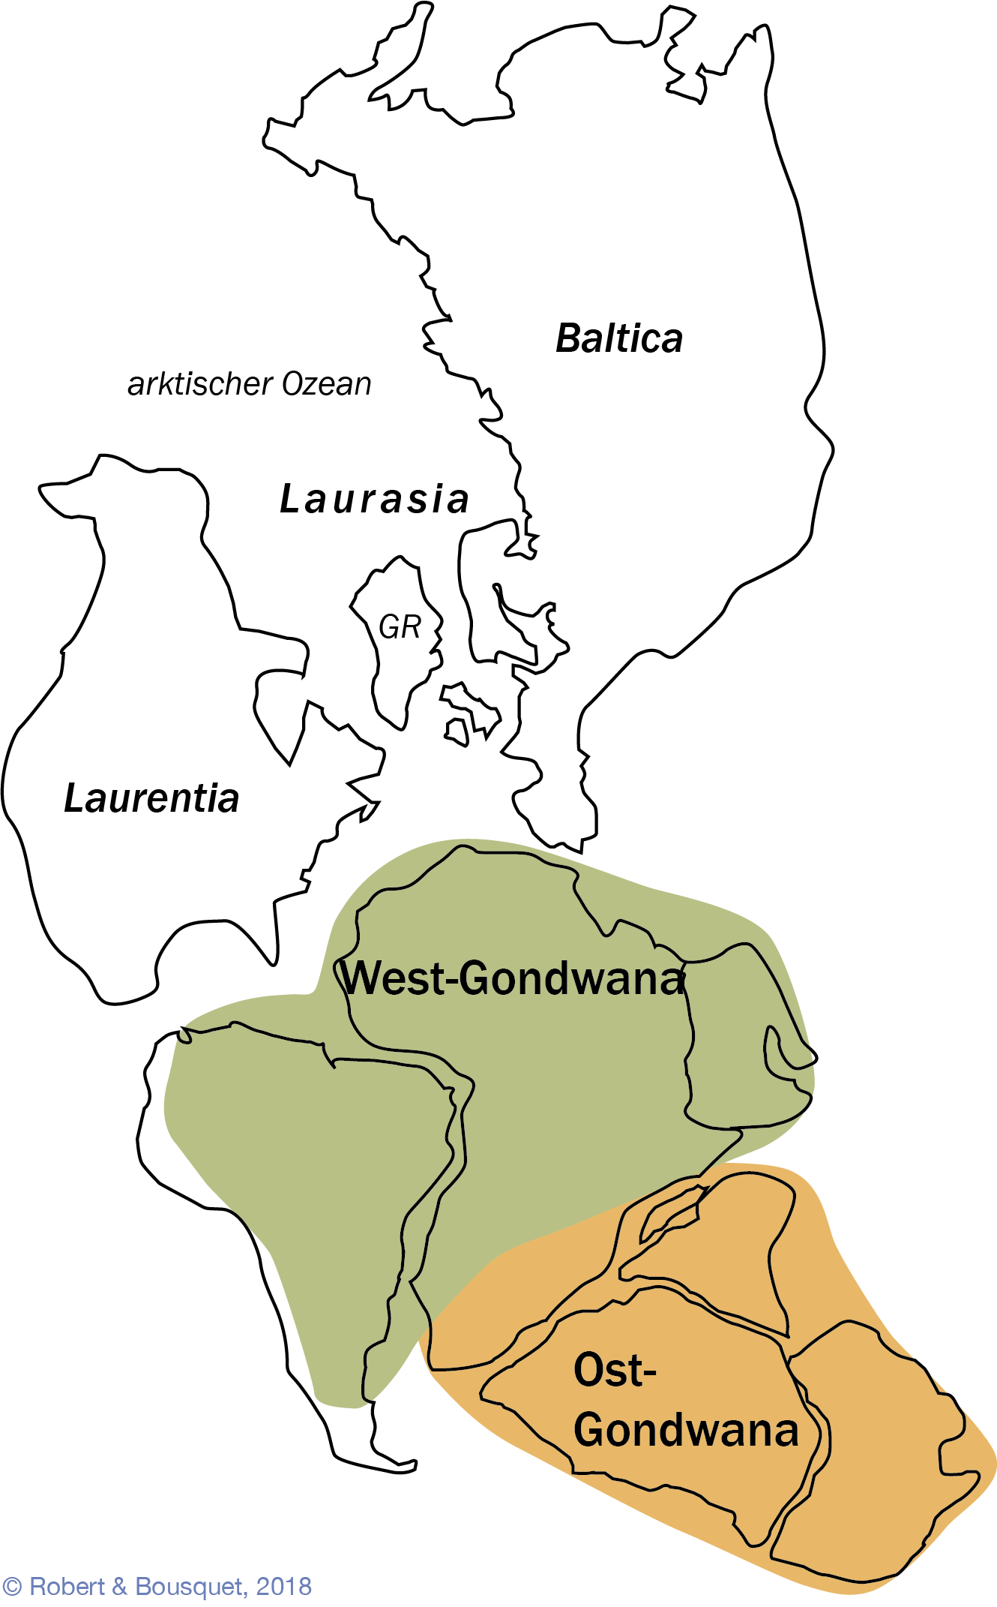
Abb. 3.17
Die Bildung von Pangäa
(nach Rogers und Santosh 2003)
Type to enter a caption.

Slide 19
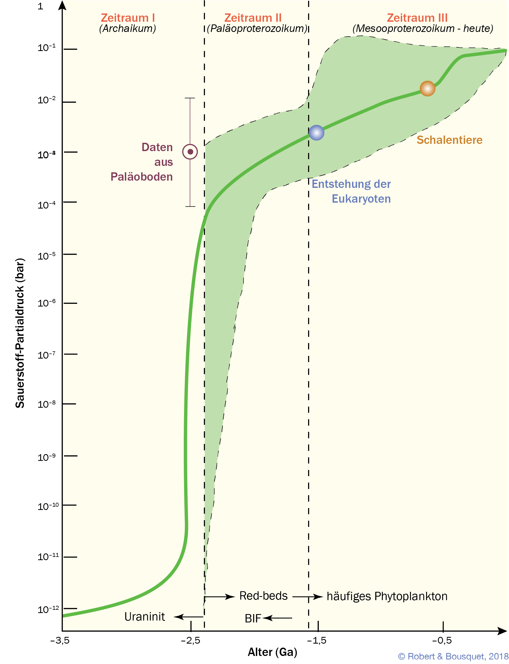
Abb. 3.18
Änderungen des Partialdrucks von Sauerstoff im Verlauf der Erdgeschichte. Während Phase 1 war die Atmosphäre reduzierend, während Phase 2 war sie oxidierend und während Phase 3 erschienen aerobe Organismen. Die farbige Fläche stellt den klimatisch möglichen Bereich des Partialdrucks von Sauerstoff dar. (Nach Kasting 1987)
Type to enter a caption.

Slide 20
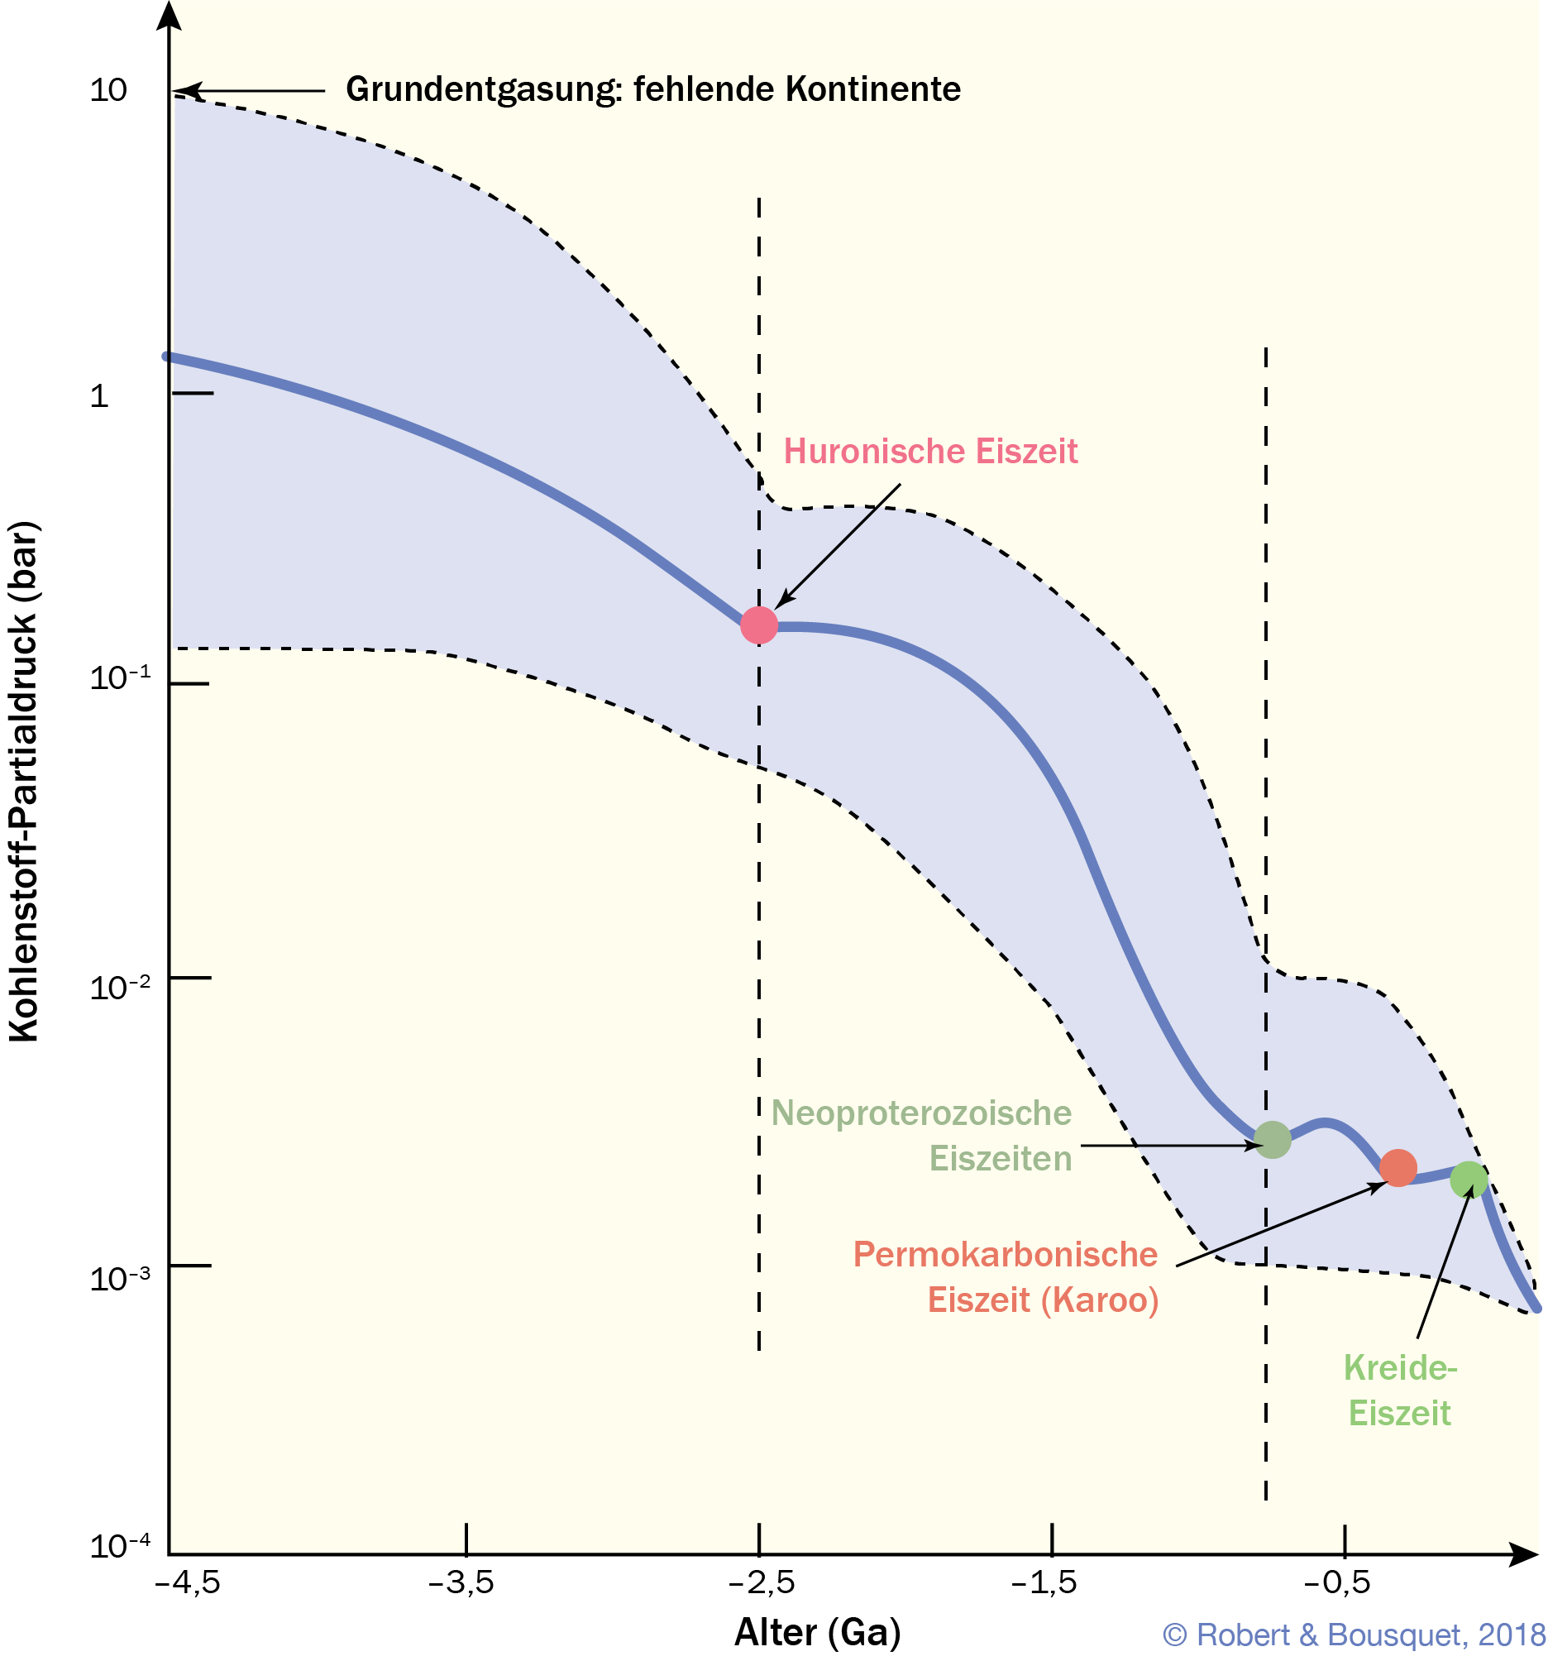
Abb. 3.19
Schwankungen des Kohlendioxid-Partialdrucks im Lauf der Erdgeschichte. Die Schattierung repräsentiert die klimatisch mögliche Bandbreite des Kohlendioxid-Partialdrucks.
(Nach Kasting 1987)
Type to enter a caption.

Slide 21
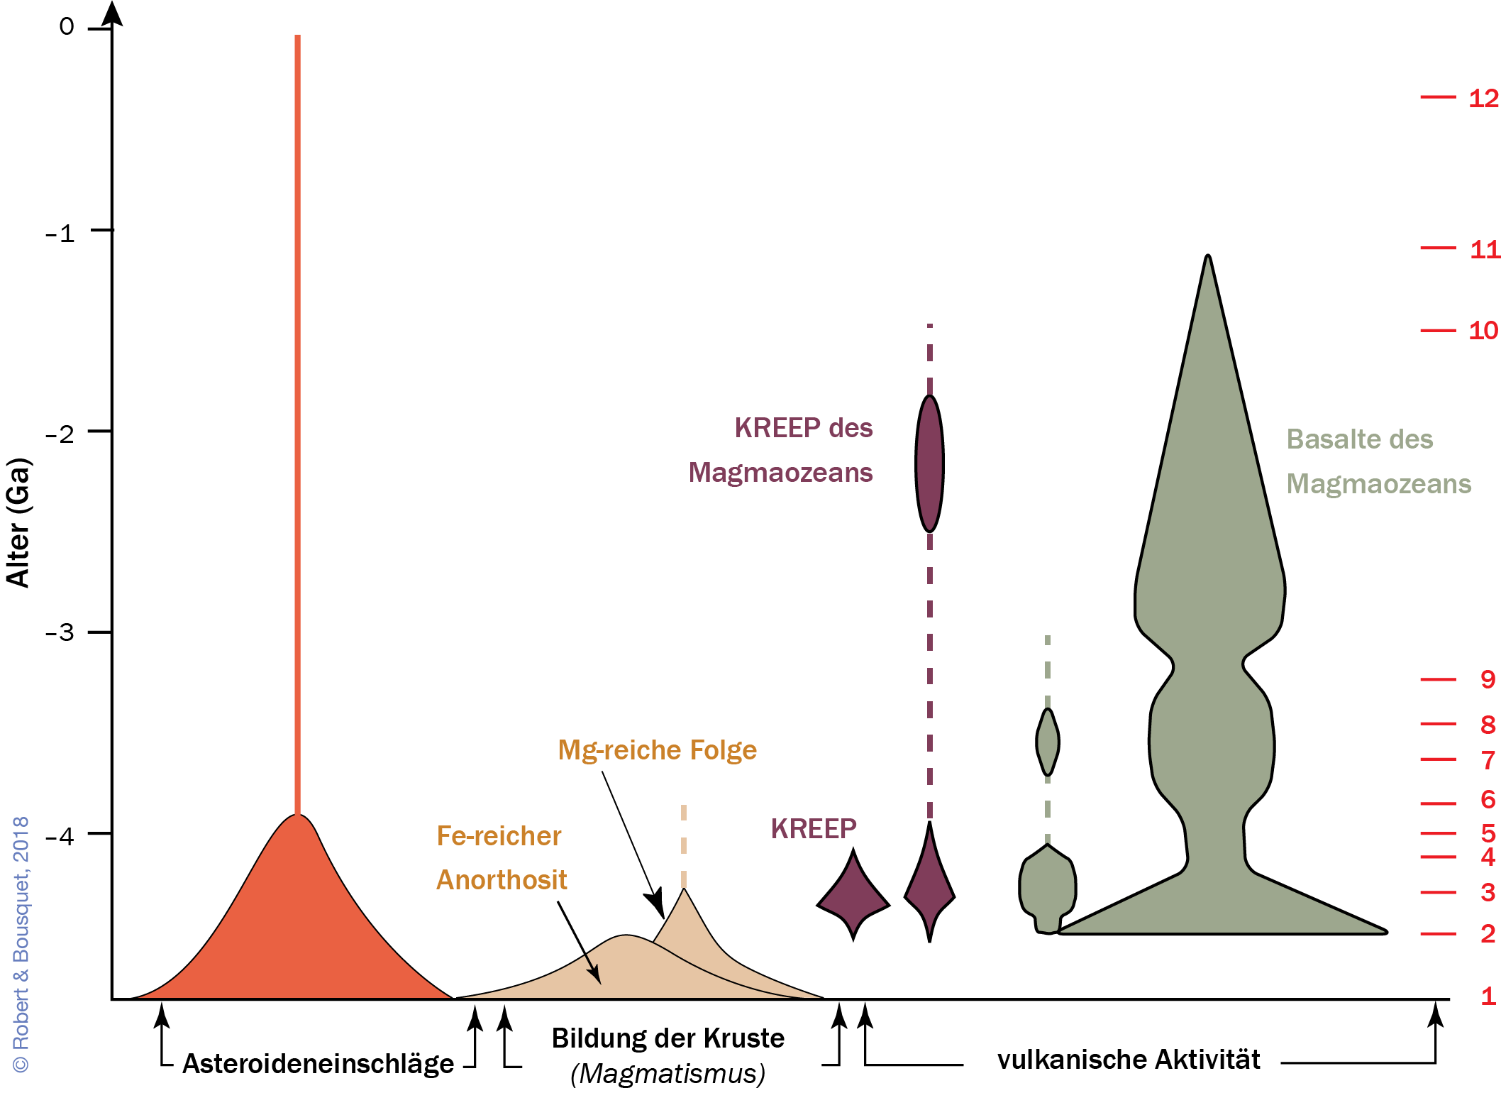
Abb. 3.20
Häufigkeit von Impakten und Magmatismus des Mondes im Lauf der Zeit. Die Hauptabschnitte der Mondgeschichte werden durch eine Serie von Schlüsseldaten eingegrenzt, die bei der Monderkundung erfasst wurden. 1 Bildung des Mondes, 2 Verfestigung des Magmaozeans, 3 Durchschnittsalter der Terrae, 4 Bildung der Orientale- und Imbrium-Becken, 5 Maria Apollo 11 und 17, 6 Mare Luna 16, 7 Mare Luna 24, 8 Mare Apollo 15, 9 Mare Apollo 12, 10 später Lavastrom des Mare Imbrium, 11 Copernicus-Impakt, 12 Tycho-Impakt
Type to enter a caption.

Slide 22
Box 3.2
Die Form von Planeten
Type to enter a caption.

Slide 23
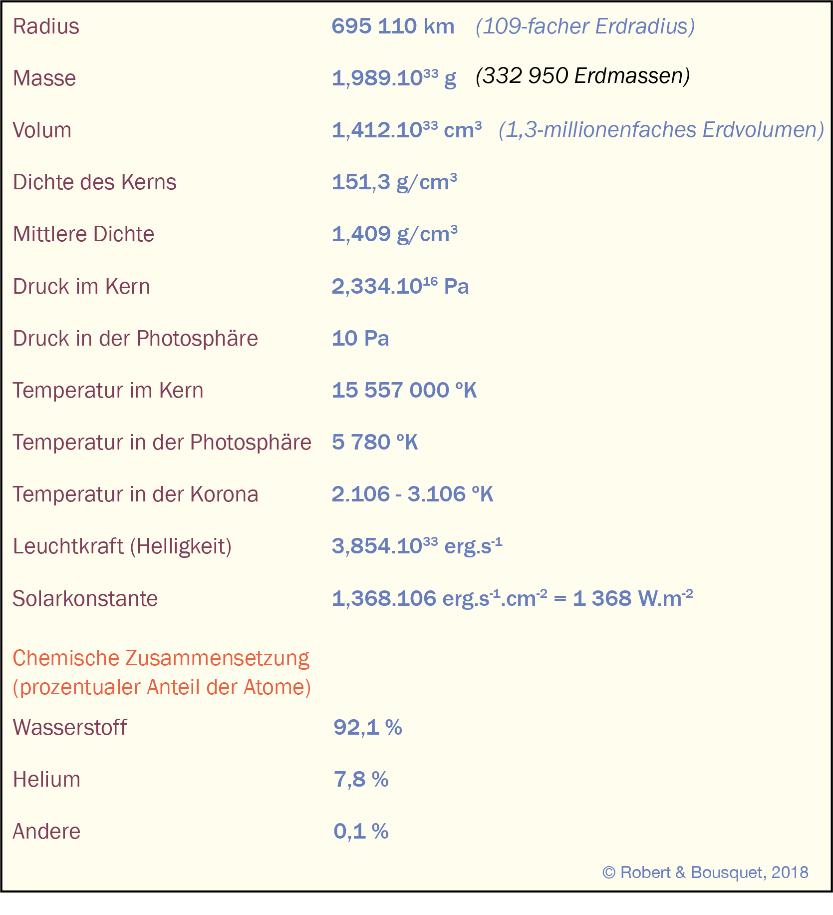
Tab. 3.1
Physikalische und chemische Eigenschaften der Sonne
Type to enter a caption.

Slide 24
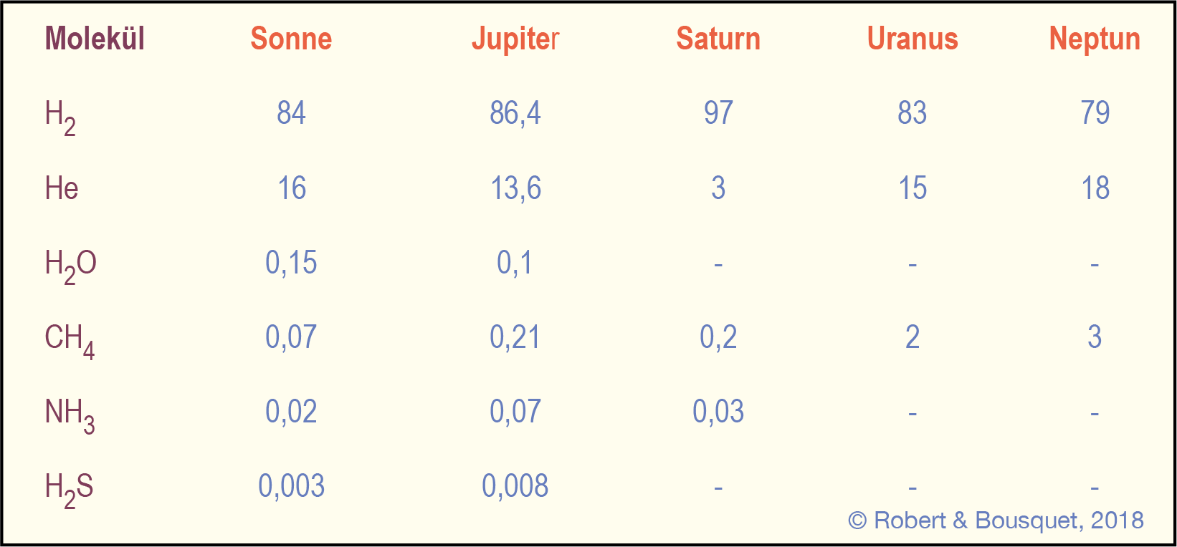
Tab. 3.2
Die Zusammensetzung der Atmosphären der äußeren Planeten und Vergleich mit der Sonne: prozentuale Anteile der sechs Hauptbestandteile (von elf) der Riesenplaneten. Weitere Bestandteile sind die Edelgase Ne, Ar und die Metalle Si, Fe, Mg im Kern
Type to enter a caption.

Slide 25
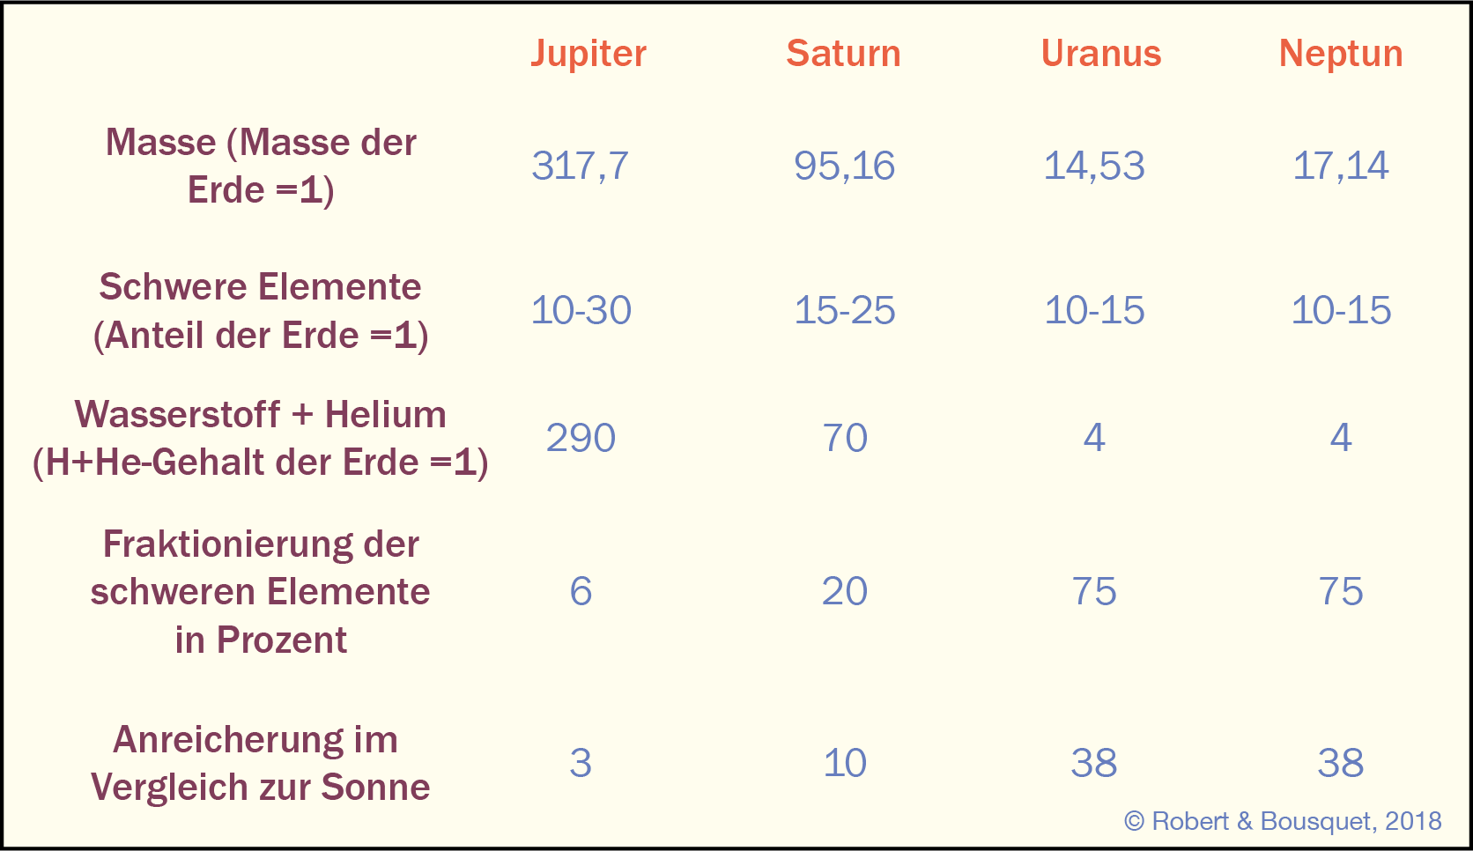
Tab. 3.3
Häufigkeit von schweren Elementen in Gasplanete
Type to enter a caption.

Slide 26
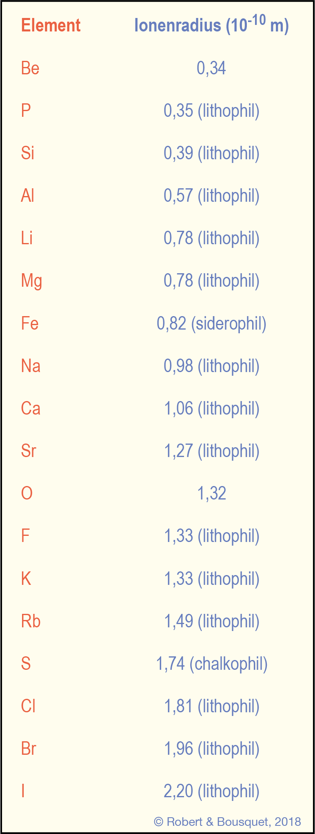
Tab. 3.4
Ionenradius und geochemische Affinitäten der häufigsten Elemente in der Erdkruste
Type to enter a caption.

Slide 27
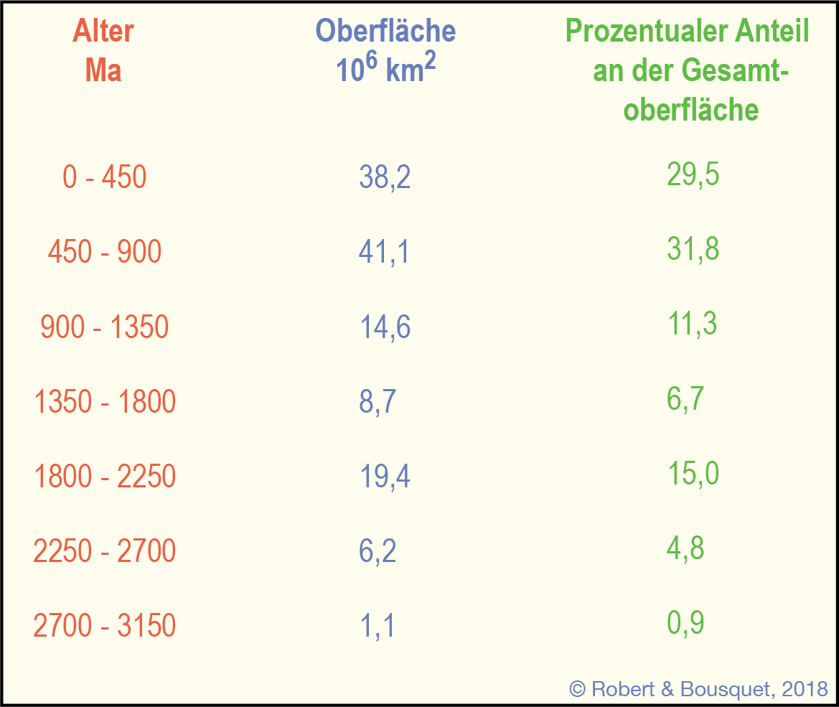
Tab. 3.5
Die Fläche der kontinentalen Kruste im Verlauf der Erdgeschichte
Type to enter a caption.

Slide 28
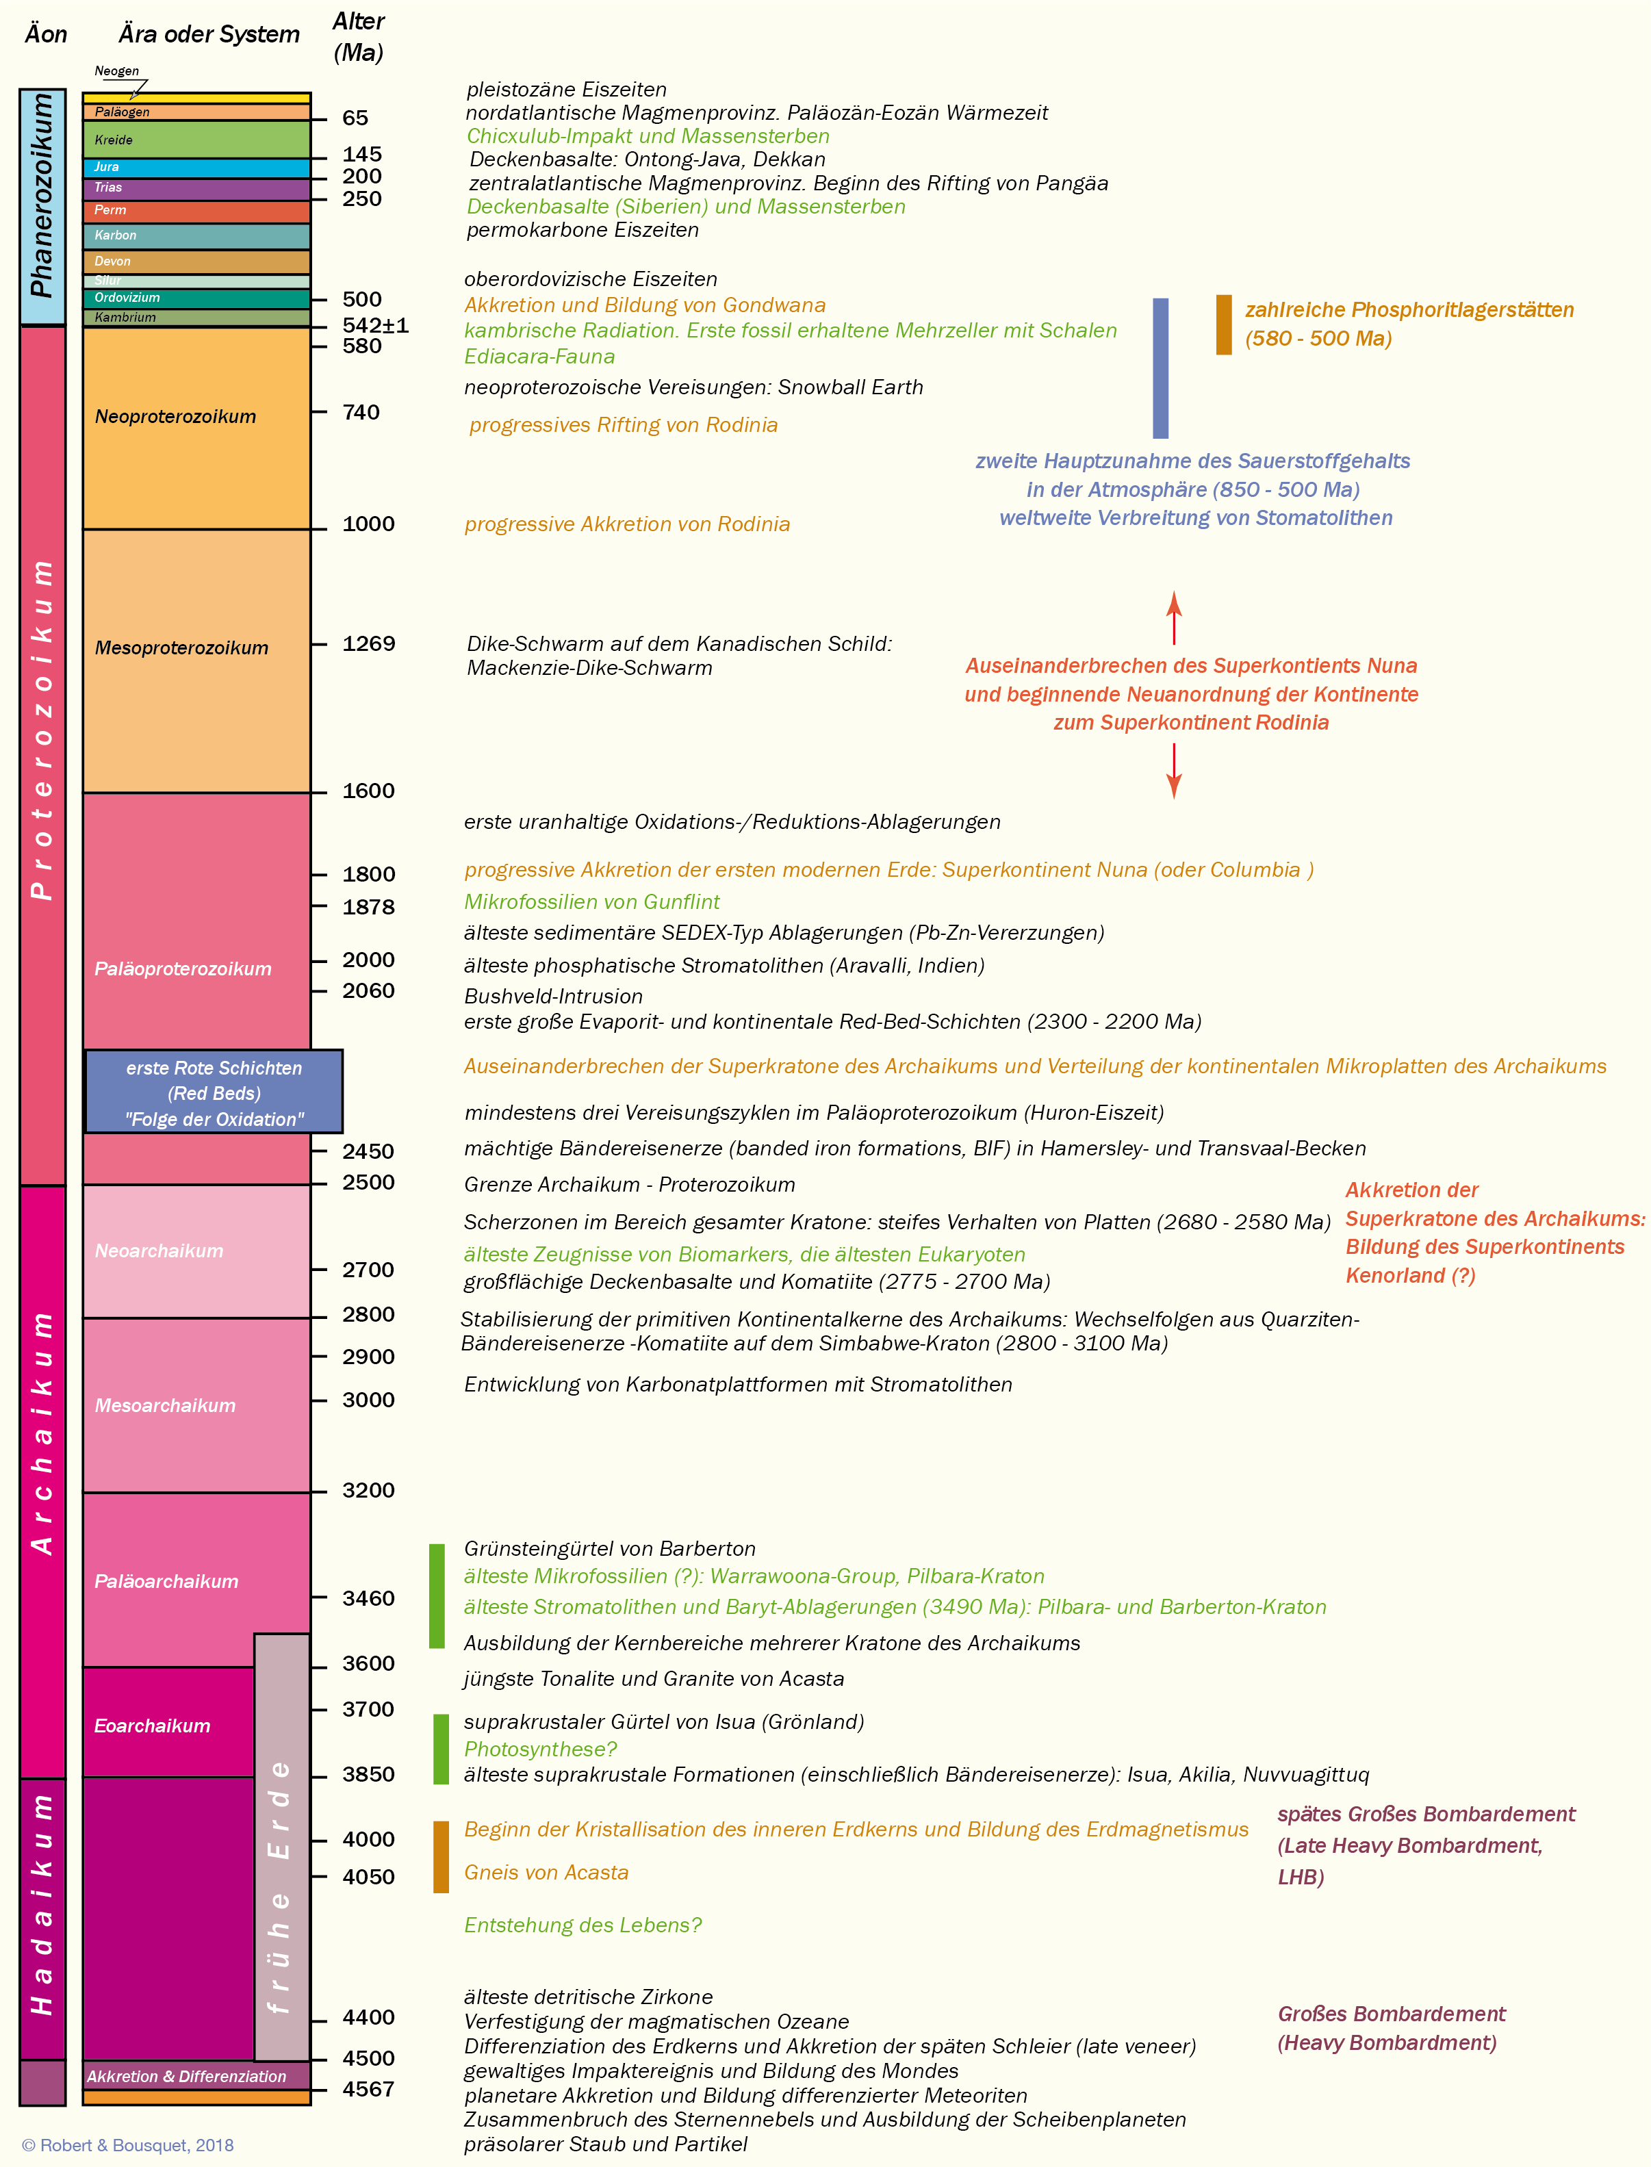
Abb. 22.1
Chronologie der wichtigsten Ereignisse der Erdgeschichte (vereinfacht nach Bleeker 2004 und Hazen et al. 2008)
Type to enter a caption.

